Slide 1
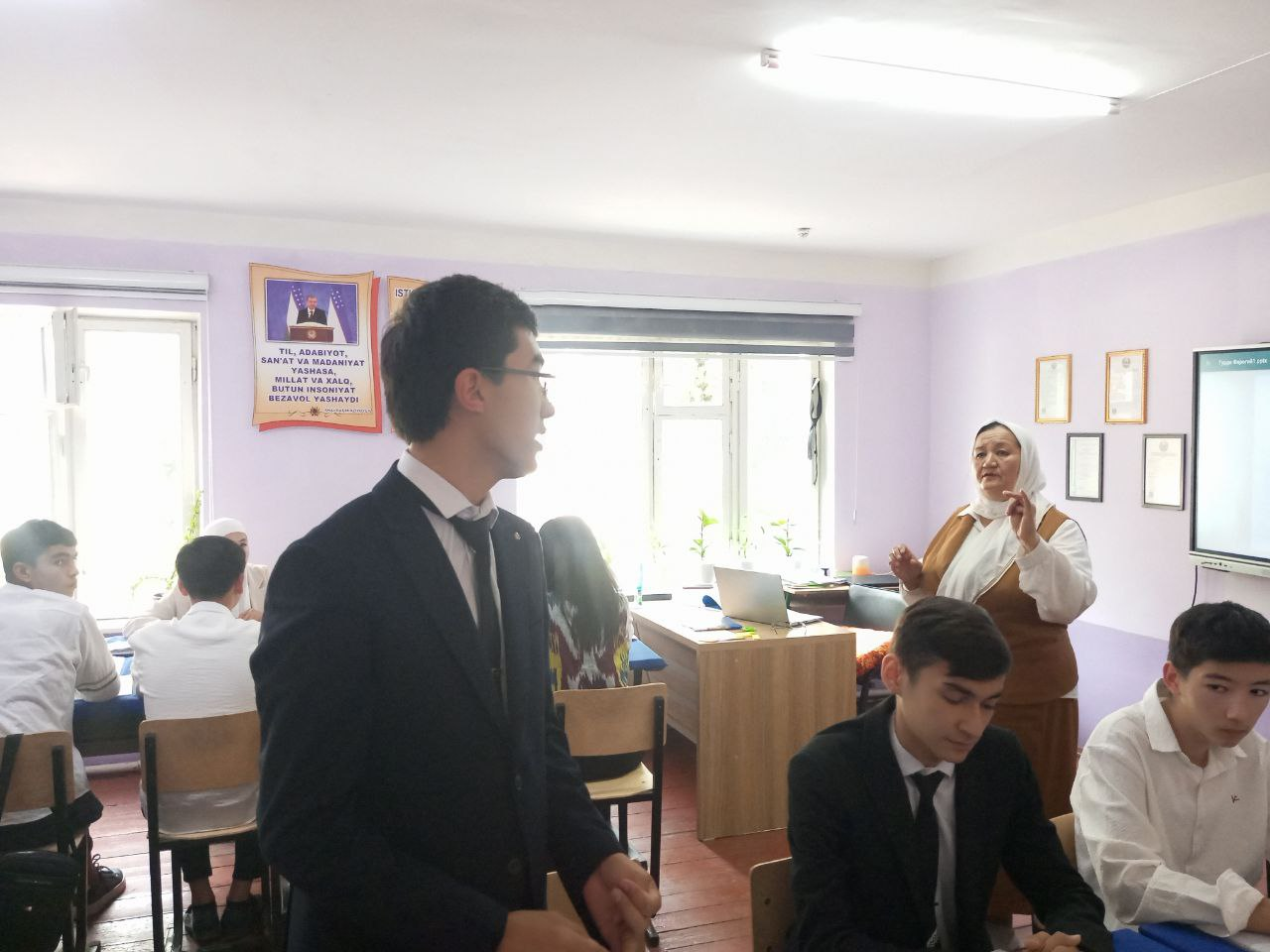
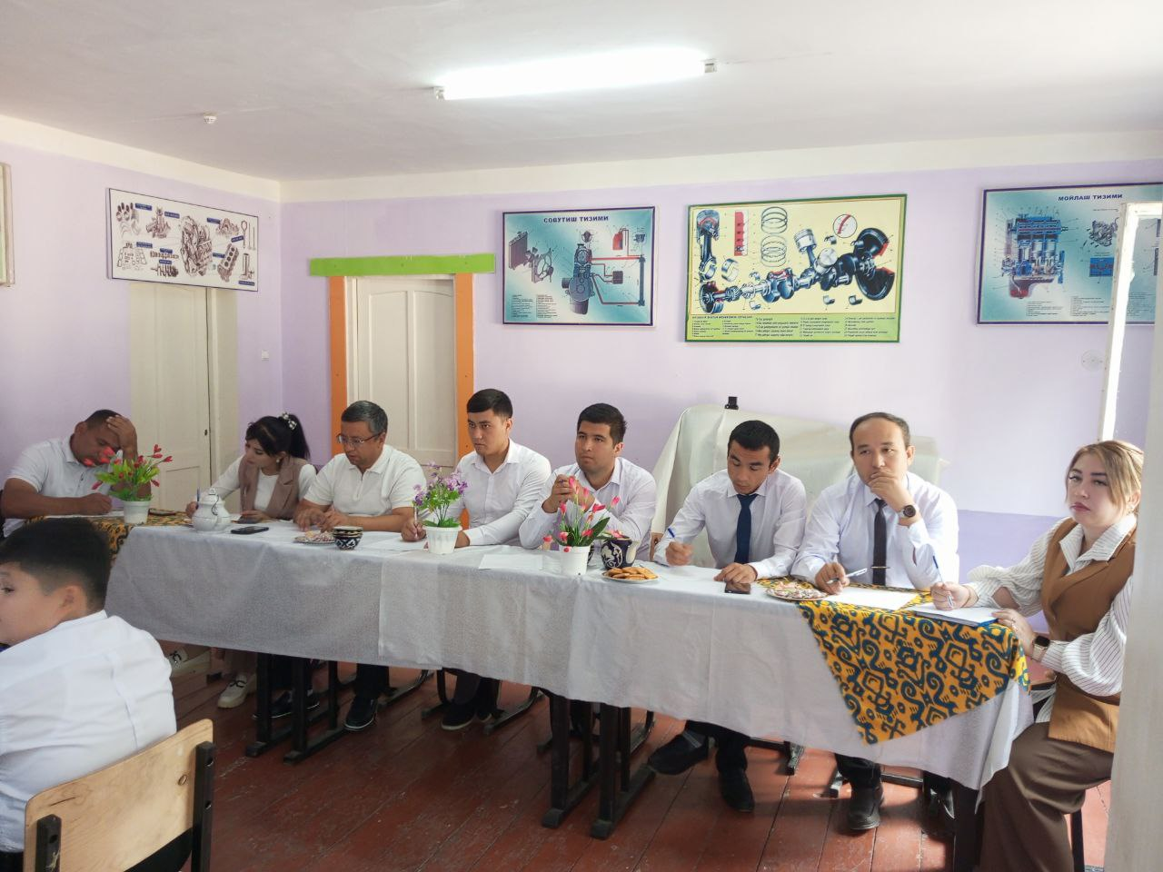
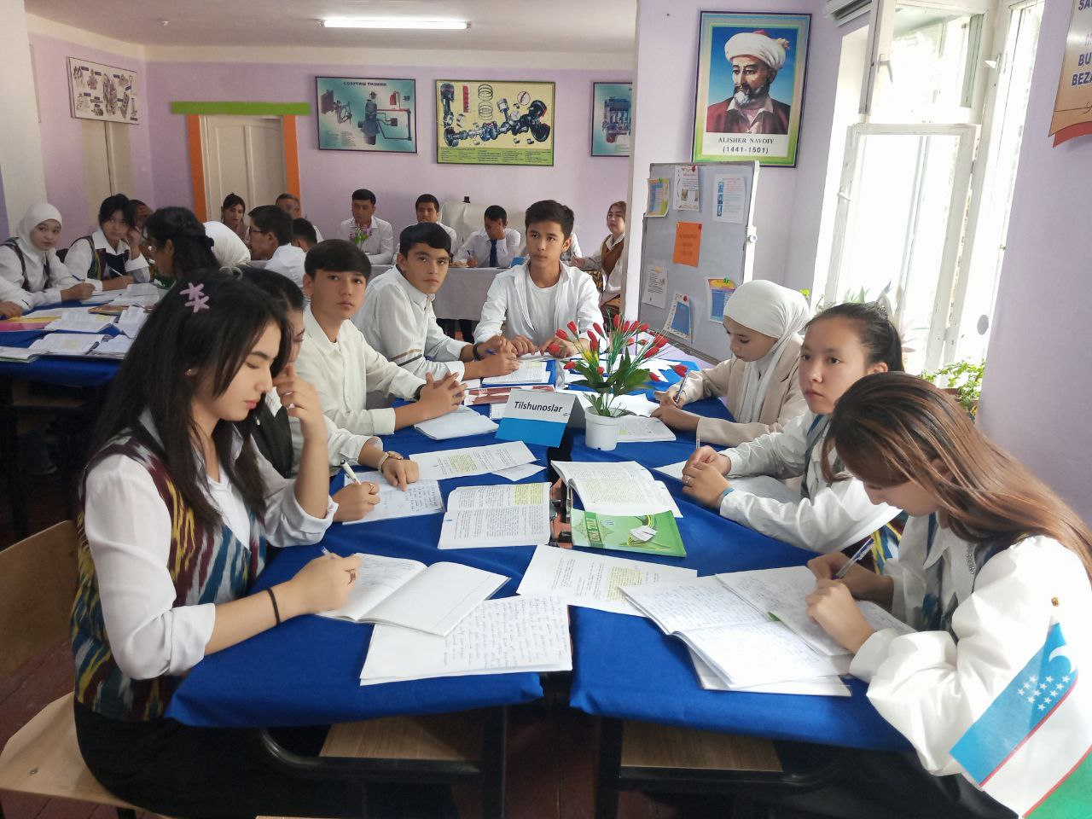
26,09,2025yil kuni ona tili va adabiyoti fanidan Z .Bozorboyeva master klas otkazdi va namunali deb topildi
Библиотека – источник знаний для наших студентов и преподавателей.
ОбЪединяет традиционные и электронные ресурсы
Поддерживает процесс обучения.

Slide 3
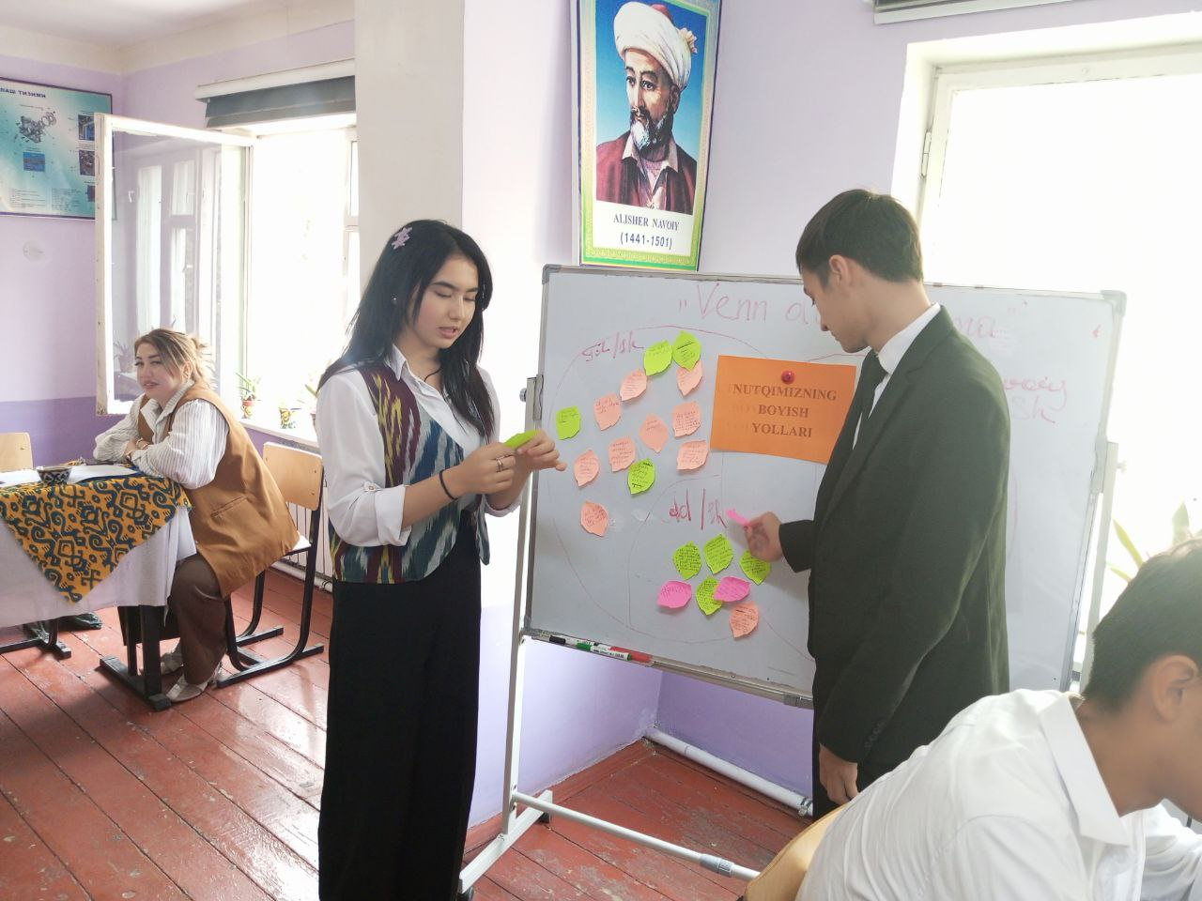

Slide 4
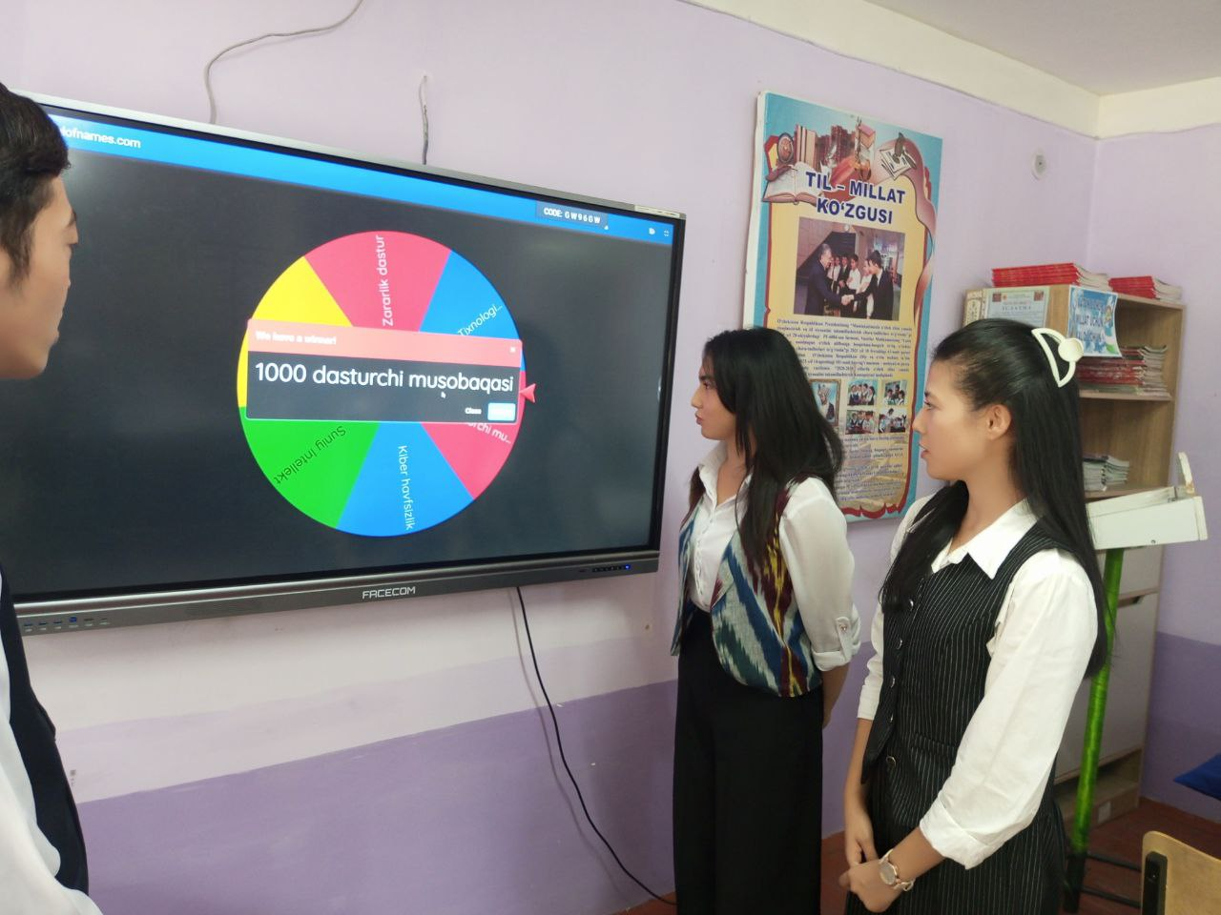

Slide 6
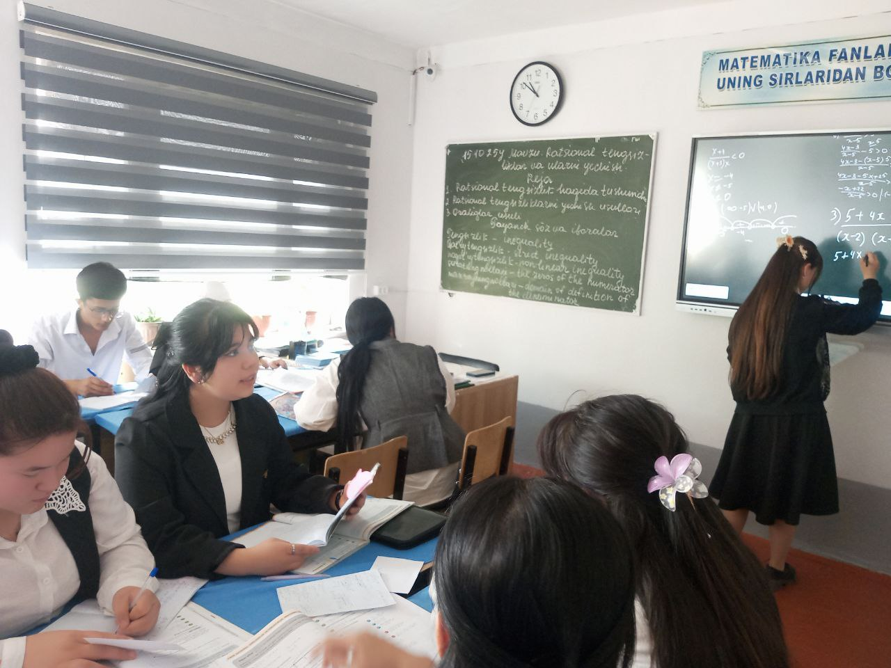
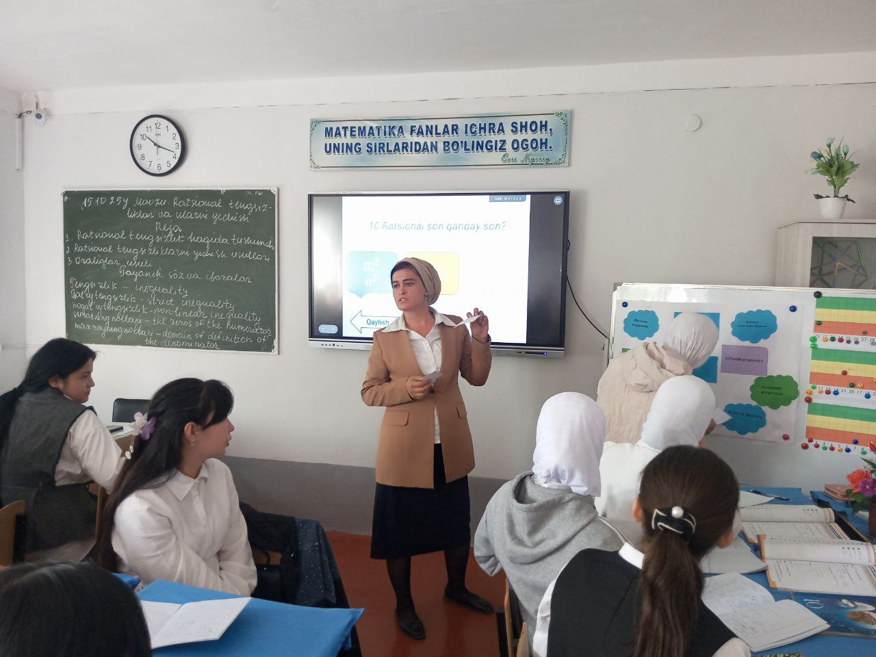
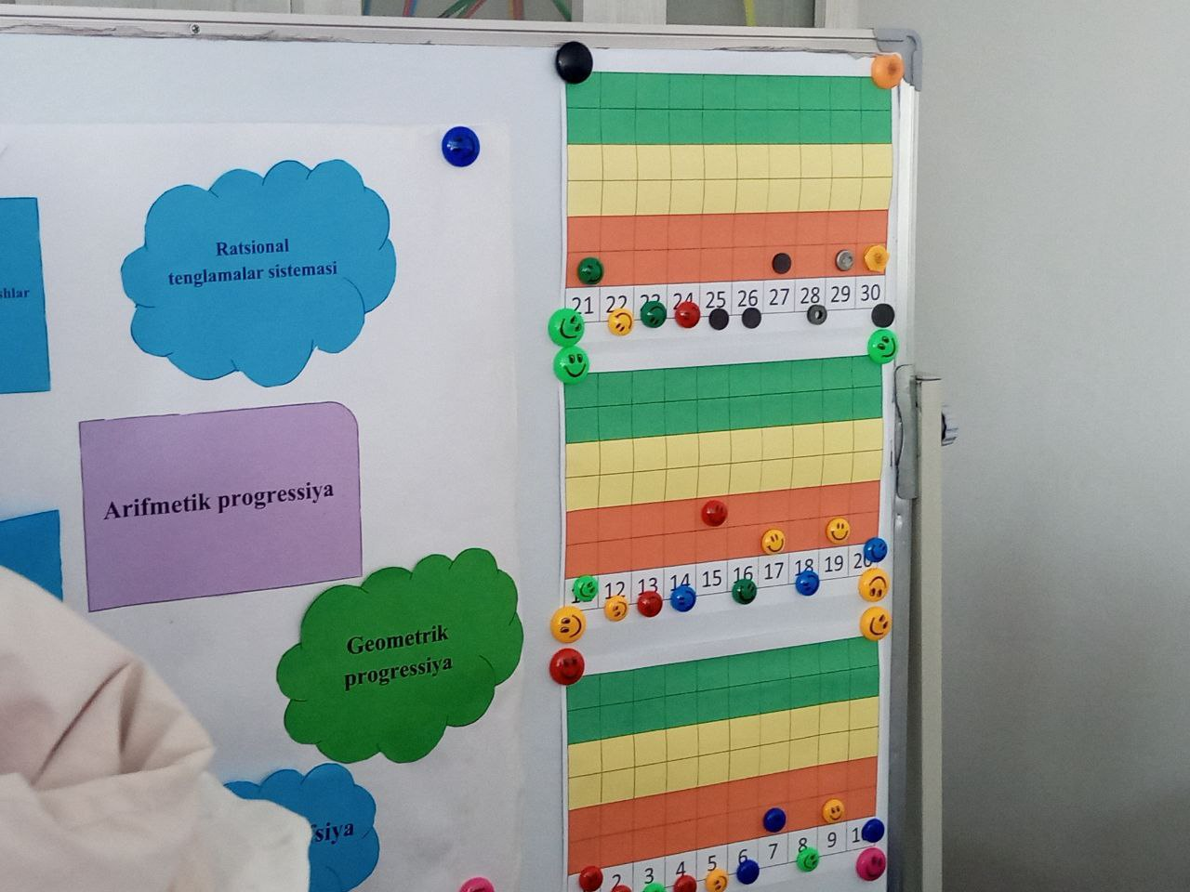
15,10,2025yil Matematika fani o’qituvchisi Z.Jorayeva tomonidan 11.25 guruhida master klass bolib o’tdi va namunali deb topildi

Slide 9
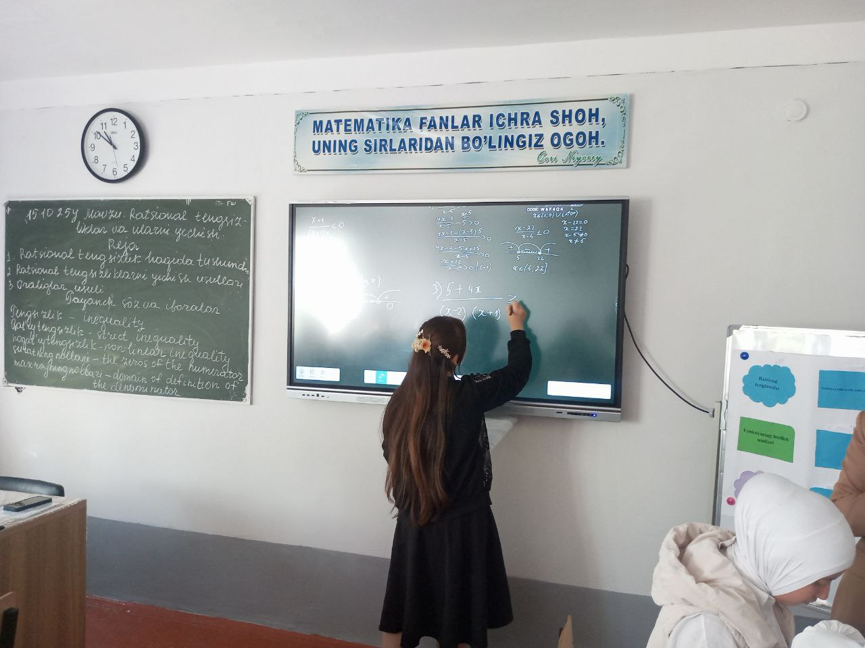

Slide 10
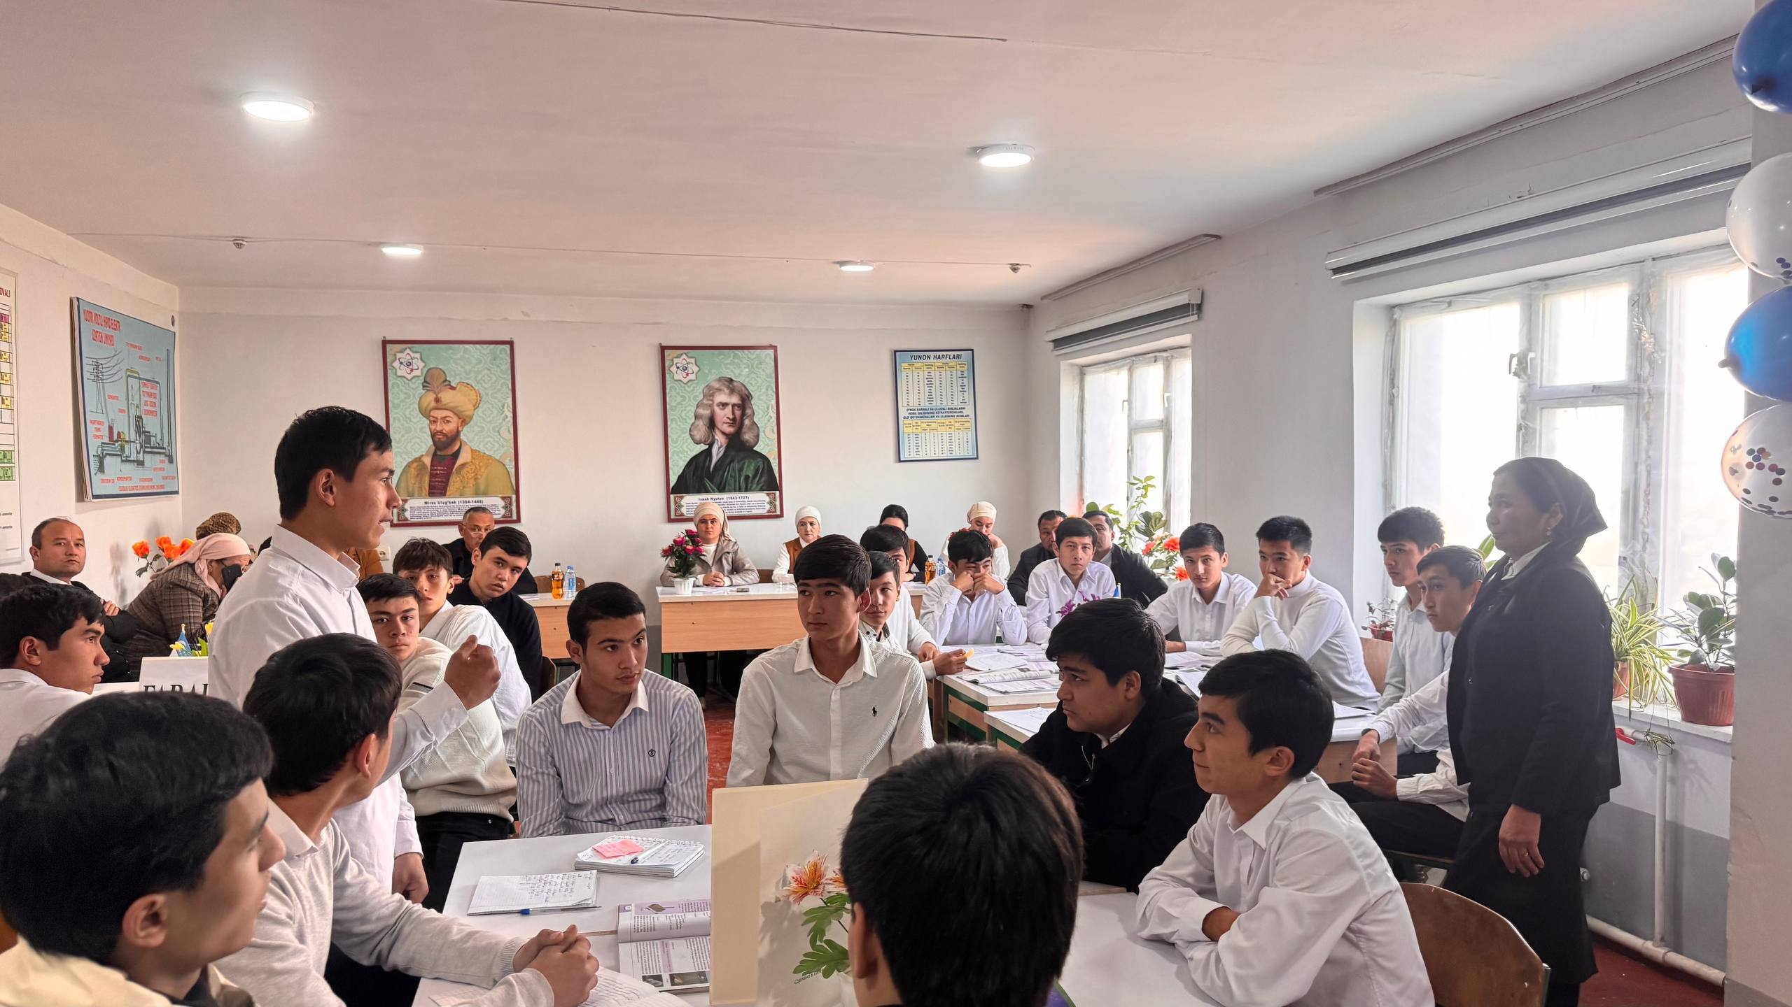
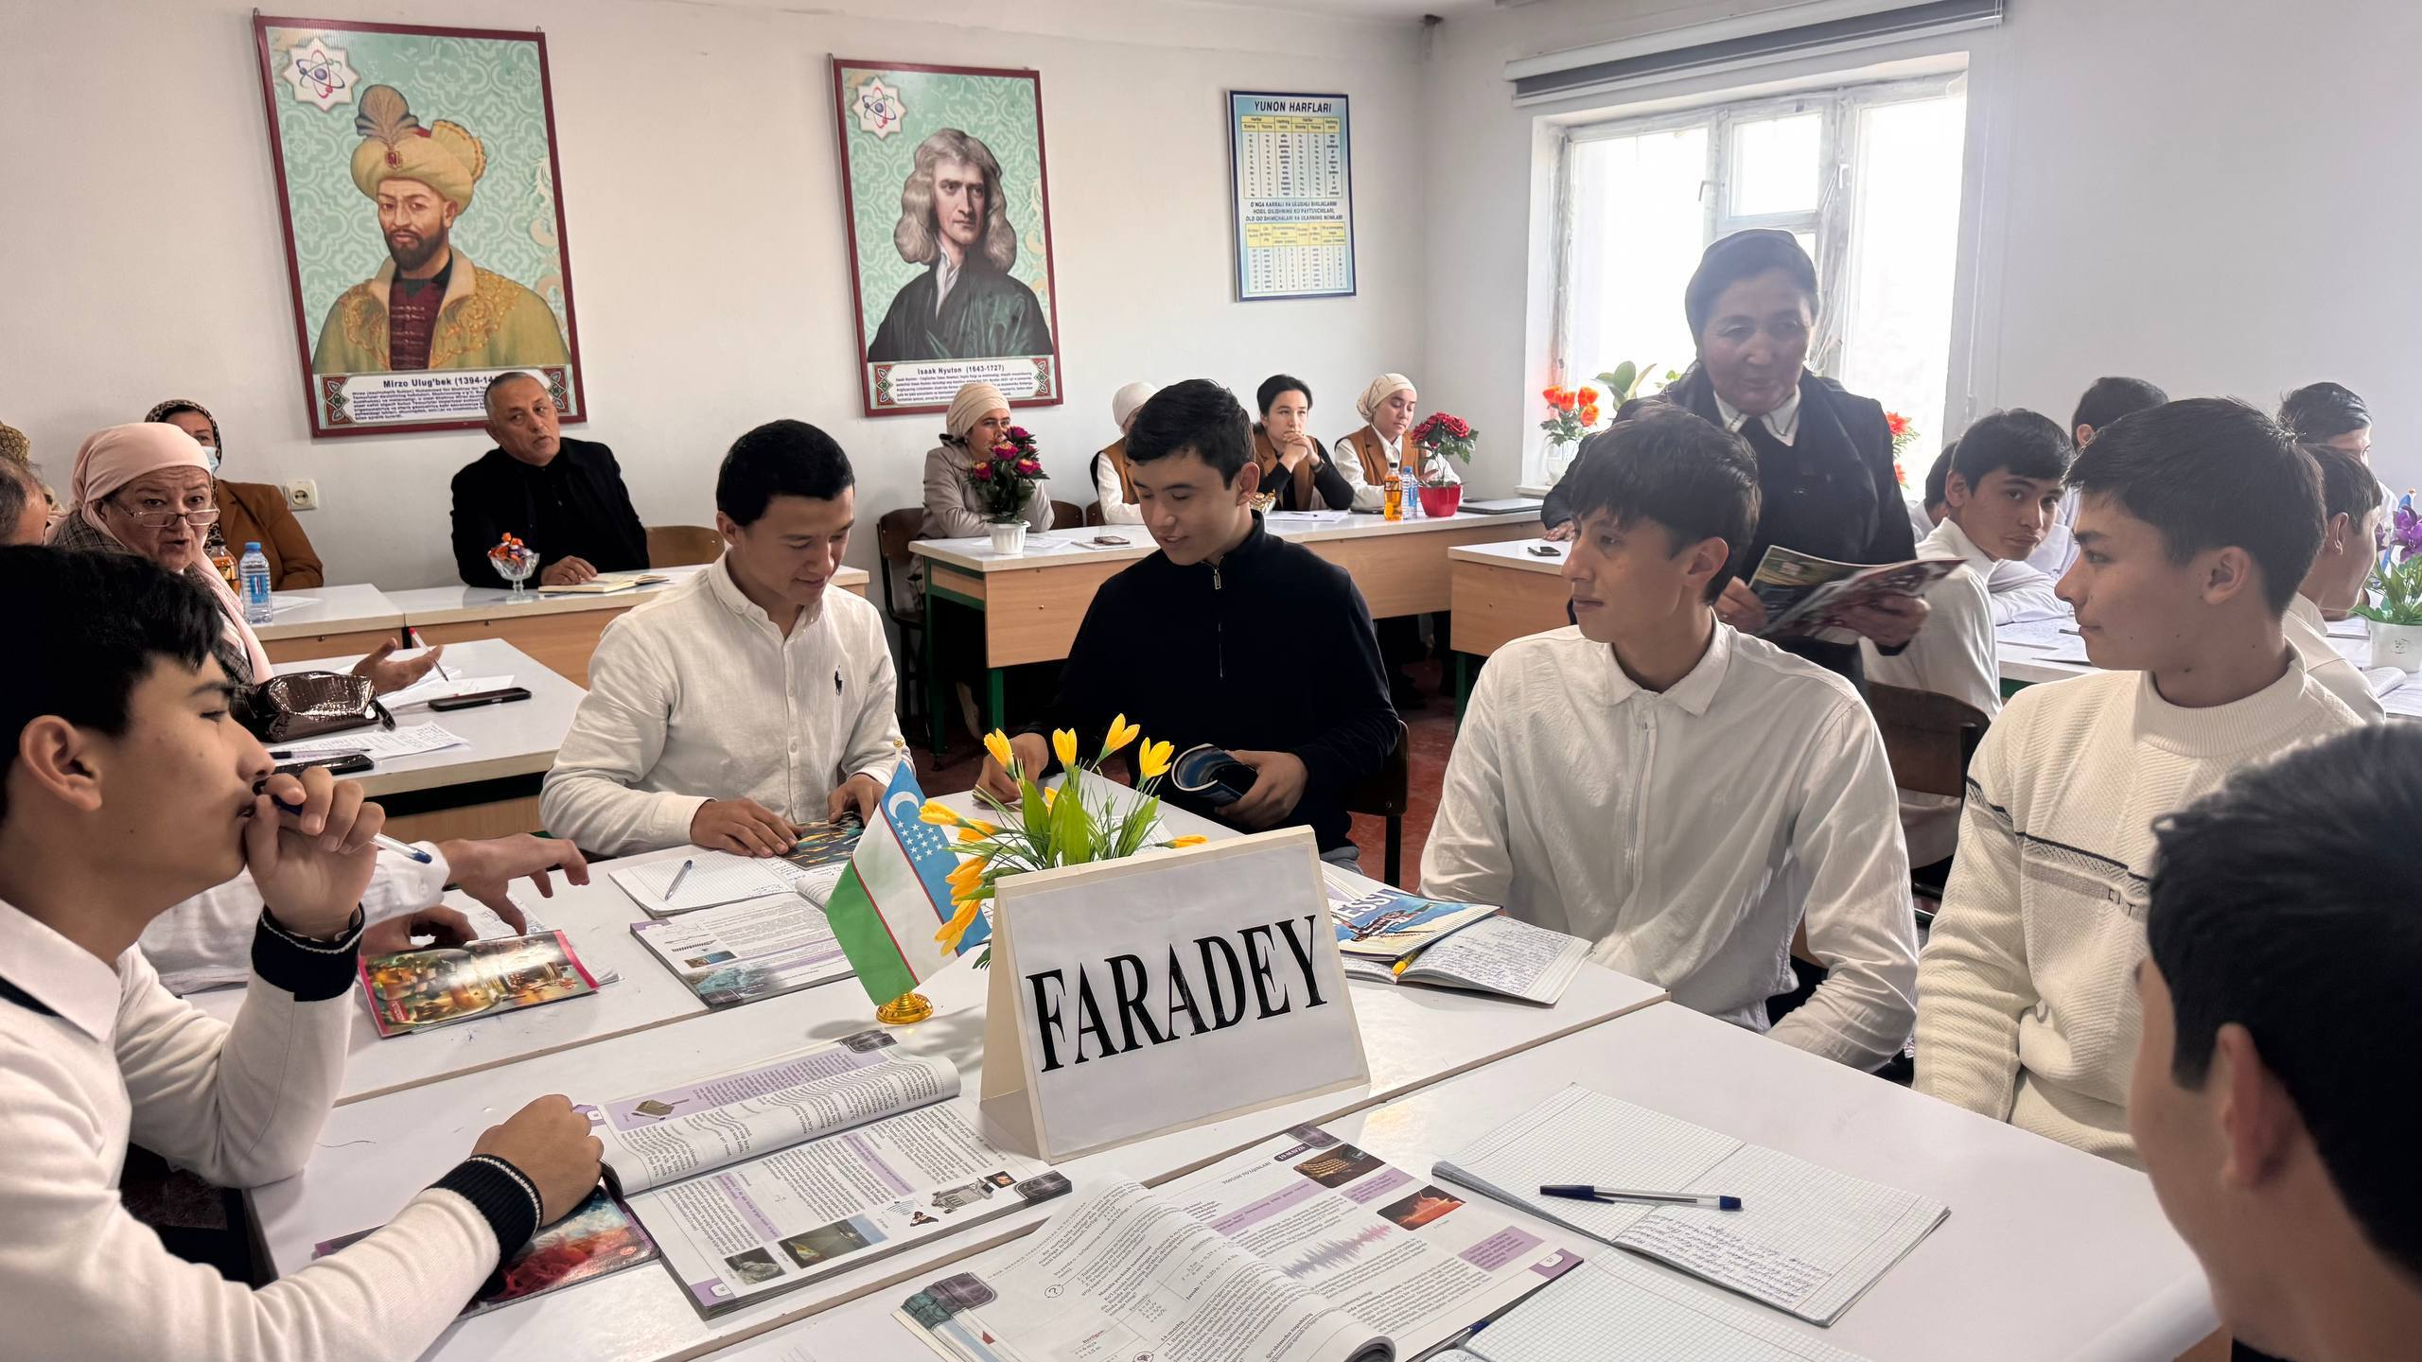
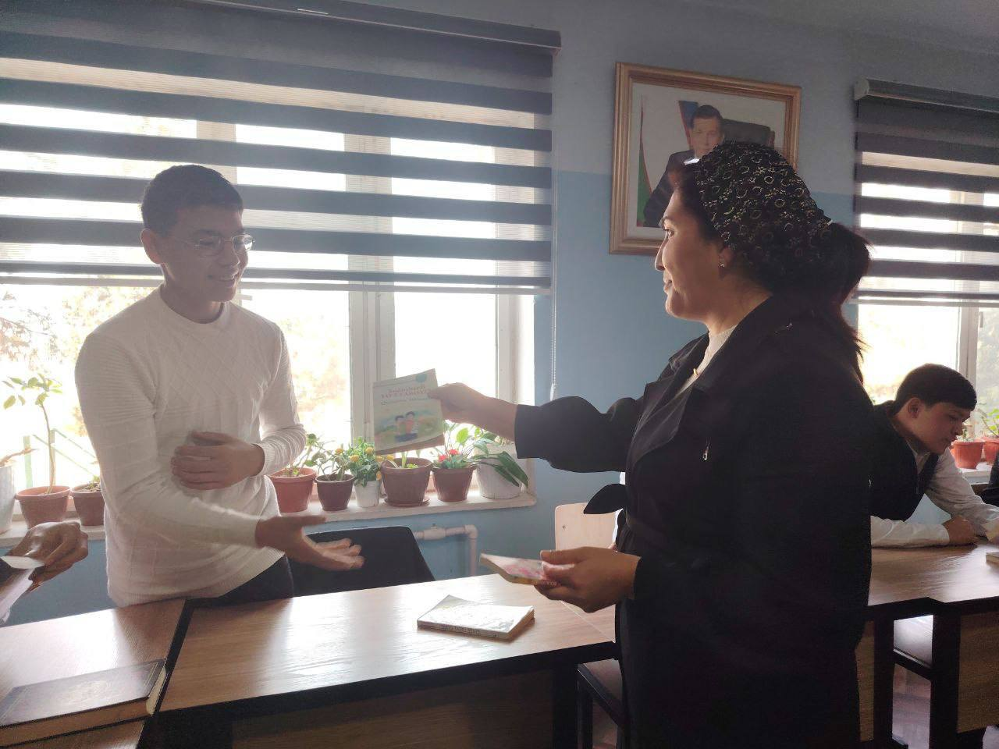
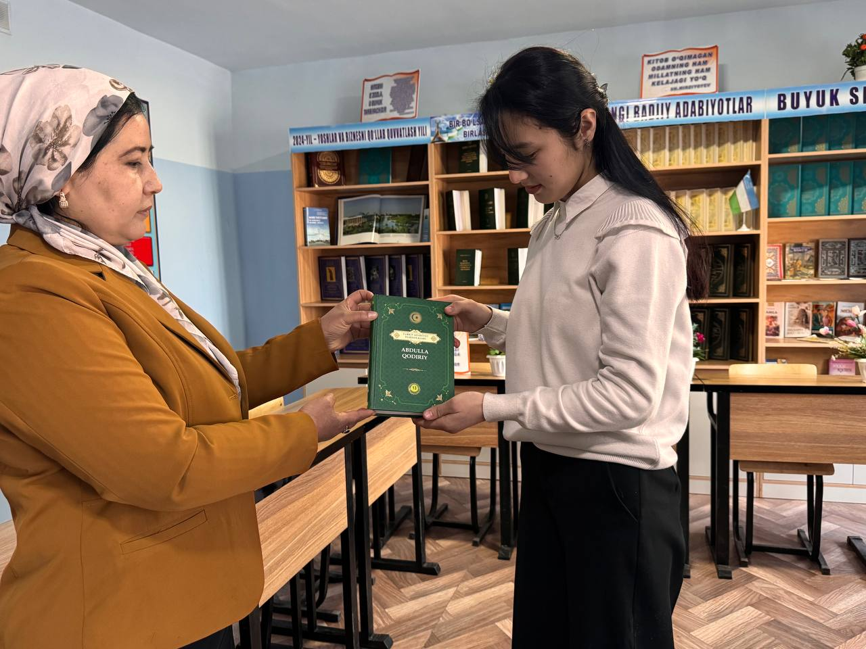
13.11.2025 yil kuni 3.25 guruhida Fizika fanidan Abduraxmonova M.va Dadajonova M lar tomonidan ochiq dars bolib o’tdi
Ochiq dars davomida o‘quvchilarga fizikaning nazariy jihatlari bilan bir qatorda amaliy misollar orqali tushunchalar berildi. O‘quvchilar mavzuni chuqur o‘zlashtirish, savol-javoblarda faol ishtirok etish orqali o‘z bilim va ko‘nikmalarini namoyish etdilar.

Slide 11
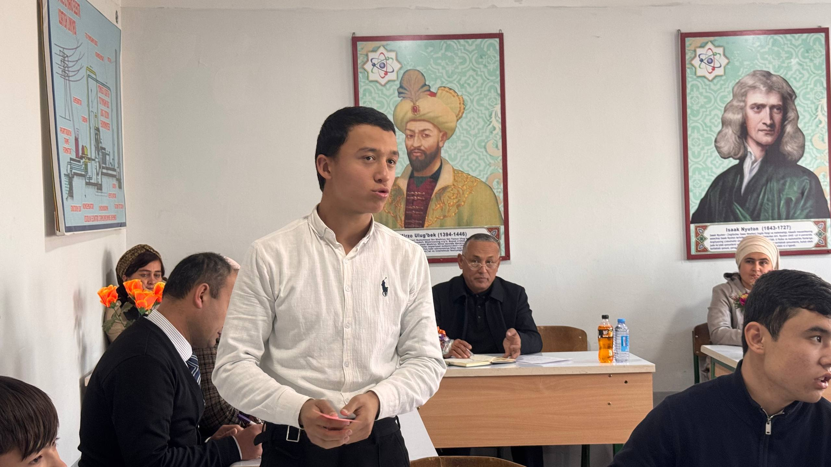

Slide 12
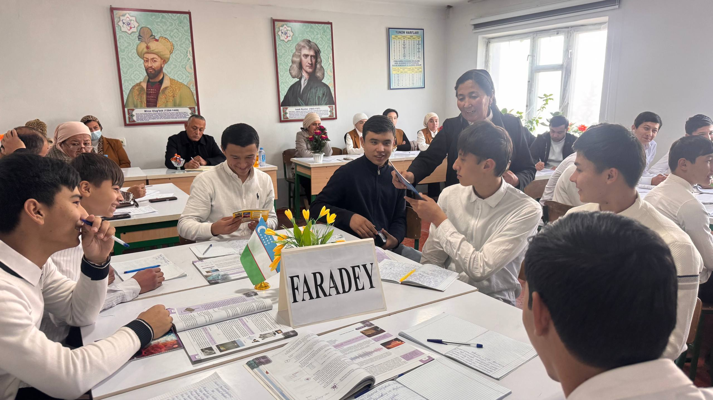

Slide 14
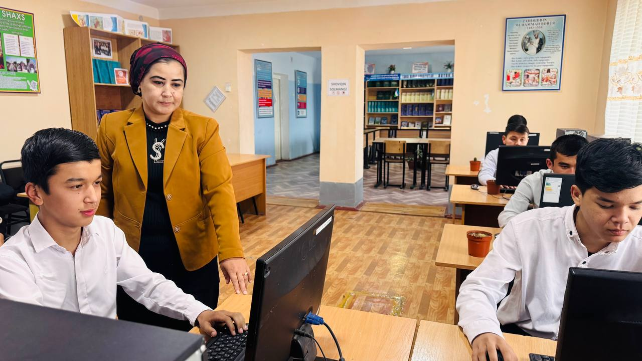
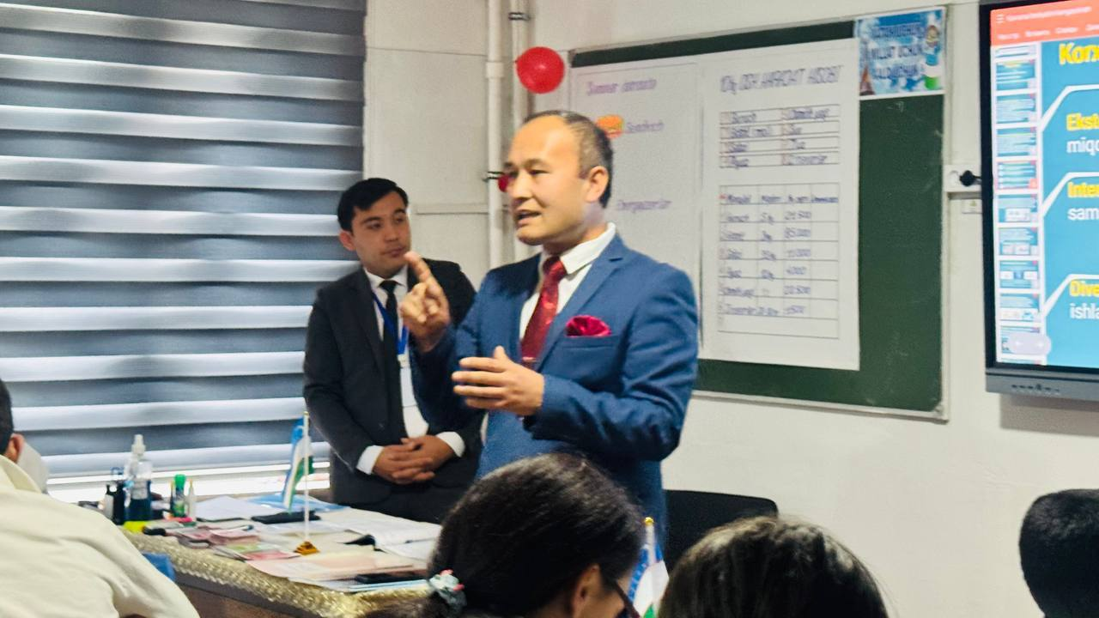
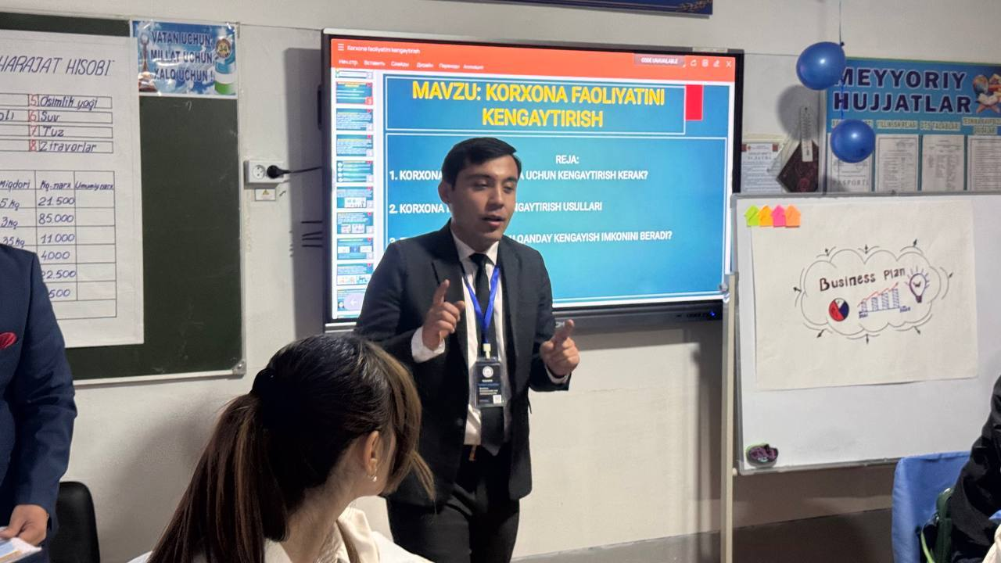
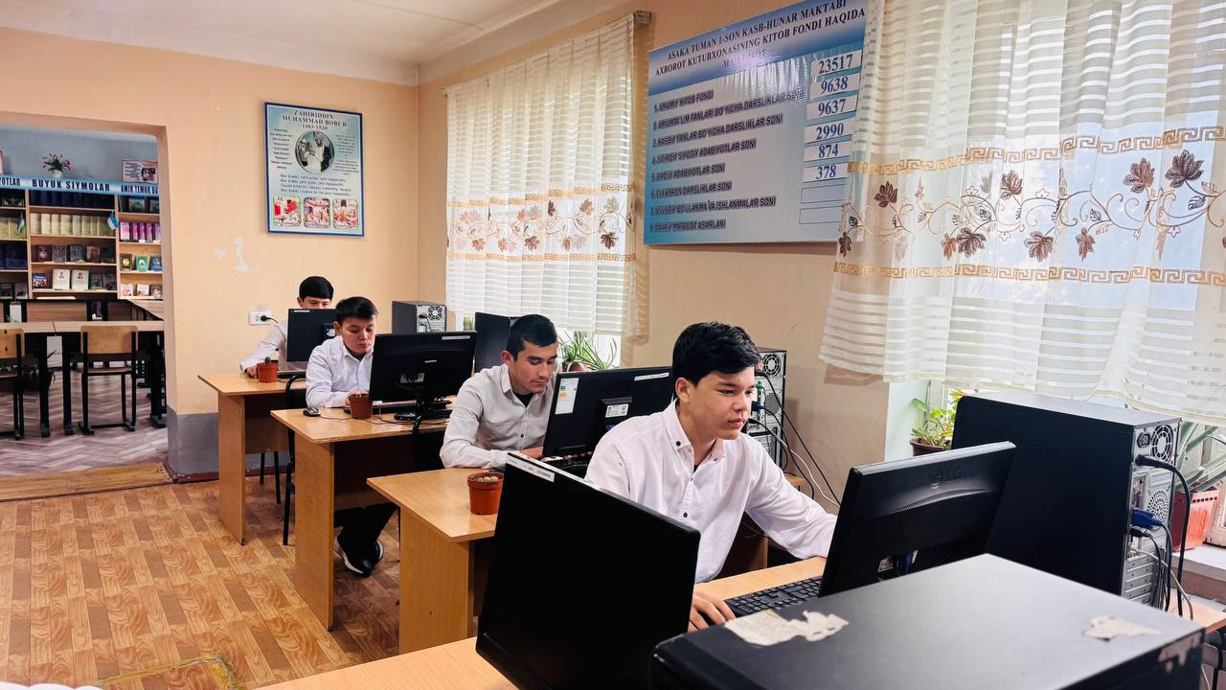
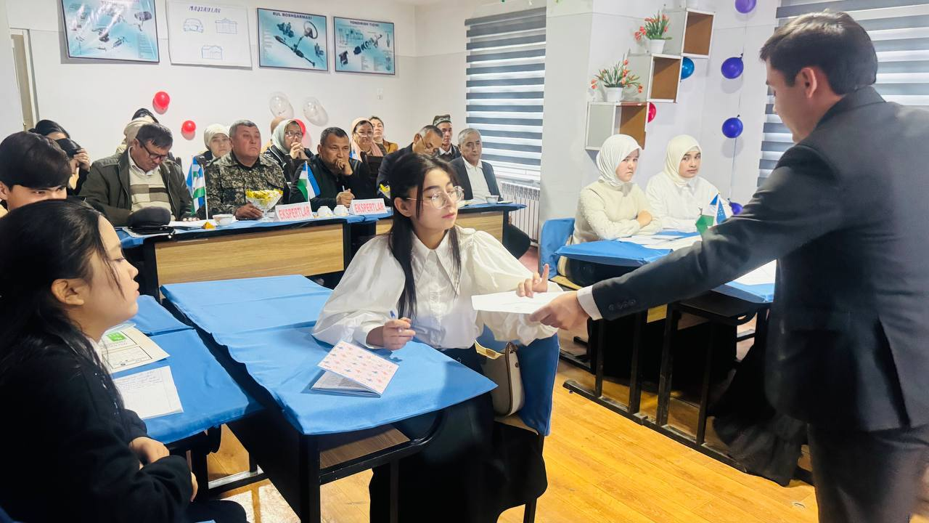
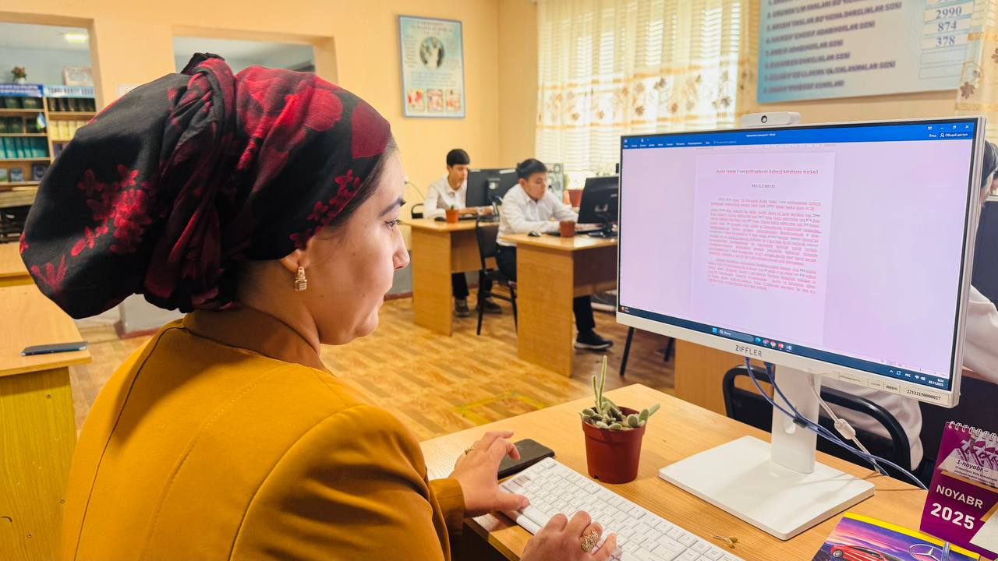
Asaka 1-son politexnikumida Biznes asoslari fani o‘qituvchilari N. Qosimov hamda X. Xoliqov tomonidan “Korxonalar faoliyatini kengaytirish” mavzusida master-klass o‘tkazildi.
Master-klass davomida o‘quvchilar korxona faoliyatini boshqarish, iqtisodiy jarayonlarni tahlil qilish va biznesni rivojlantirish bo‘yicha amaliy bilim va ko‘nikmalarni mustahkamlashdi.

Slide 16
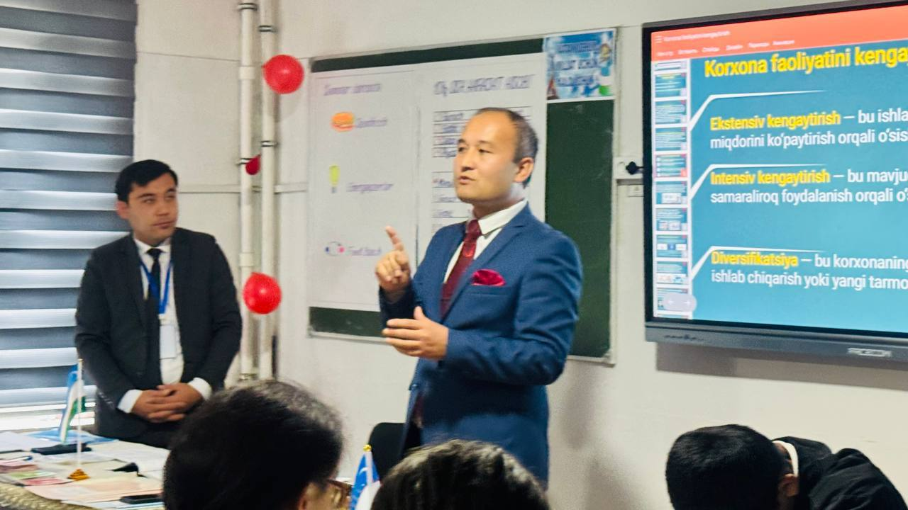

Slide 18
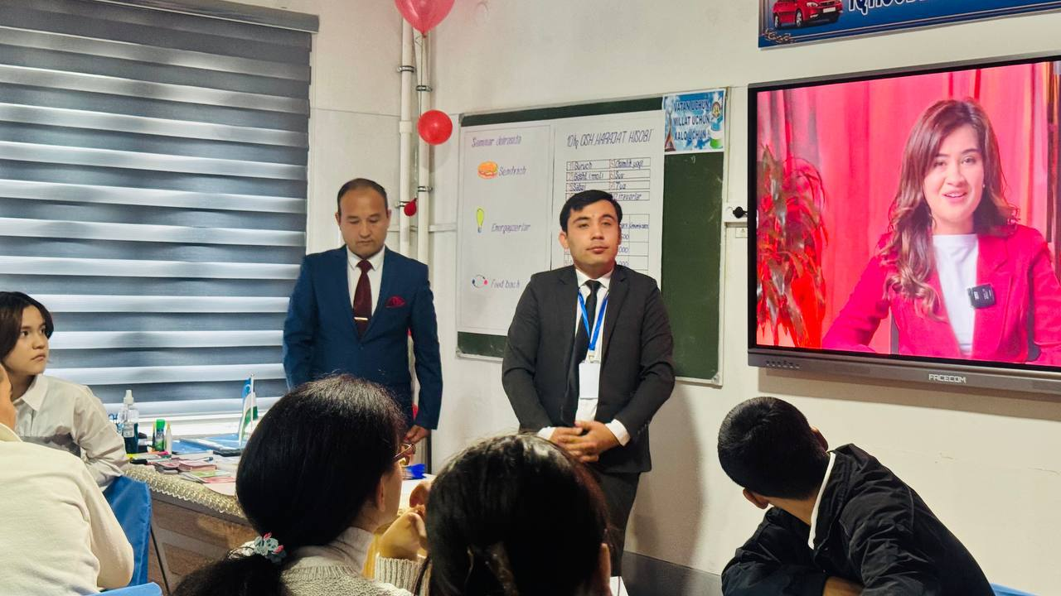

Slide 19
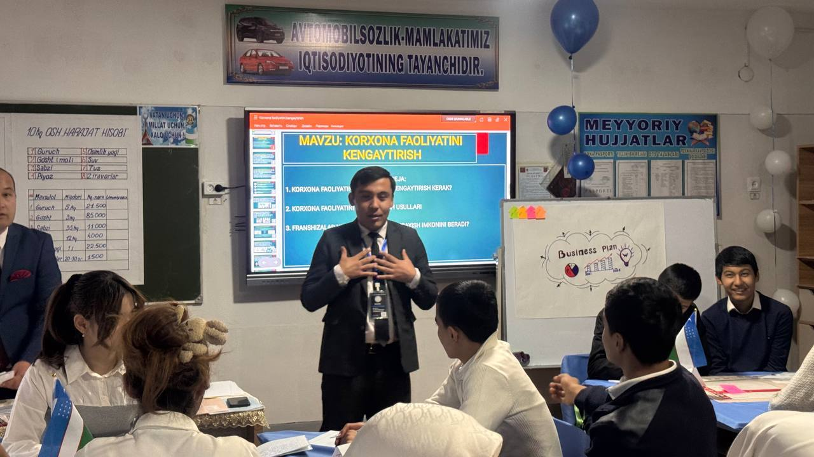

Slide 20
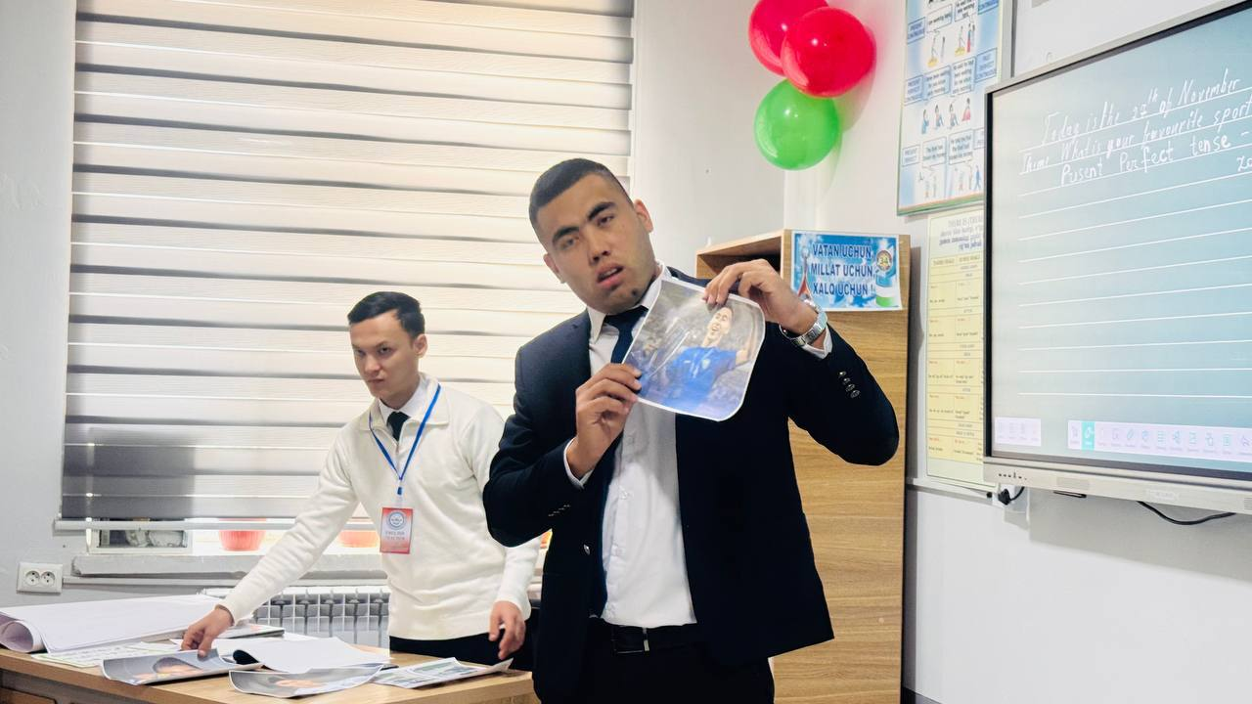
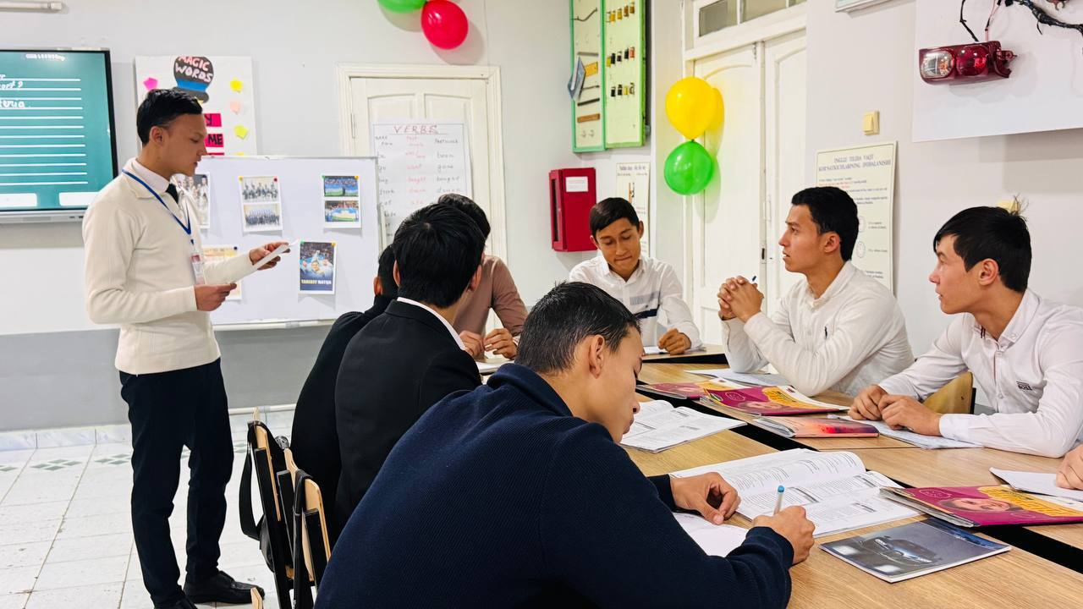
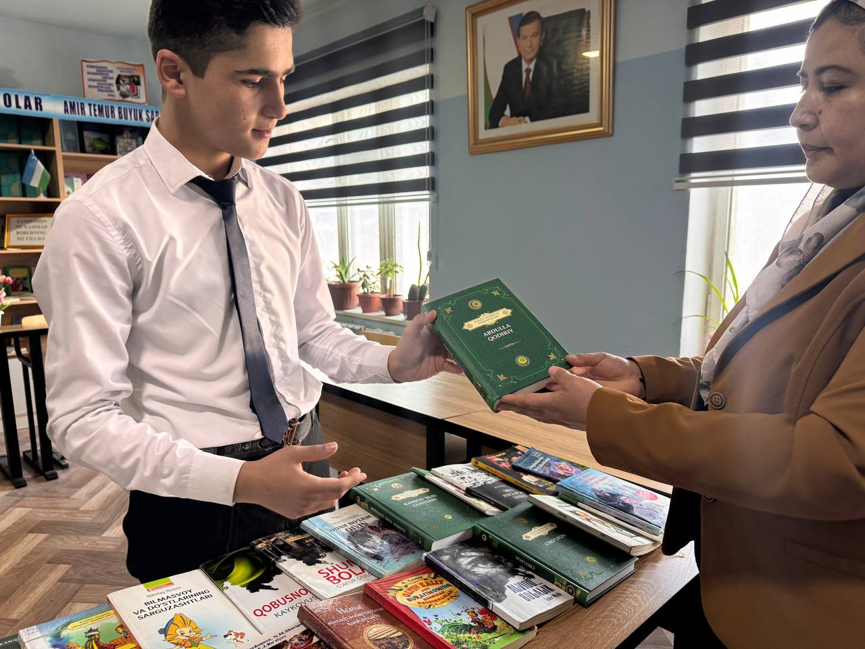
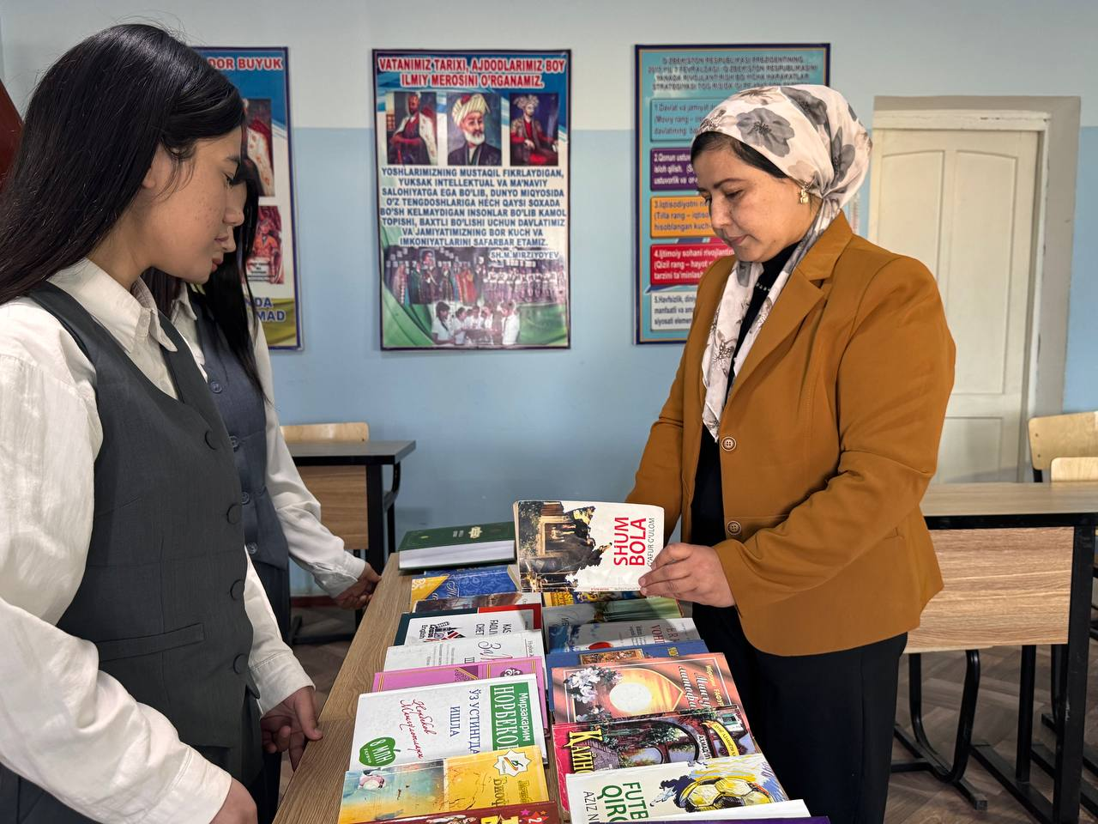
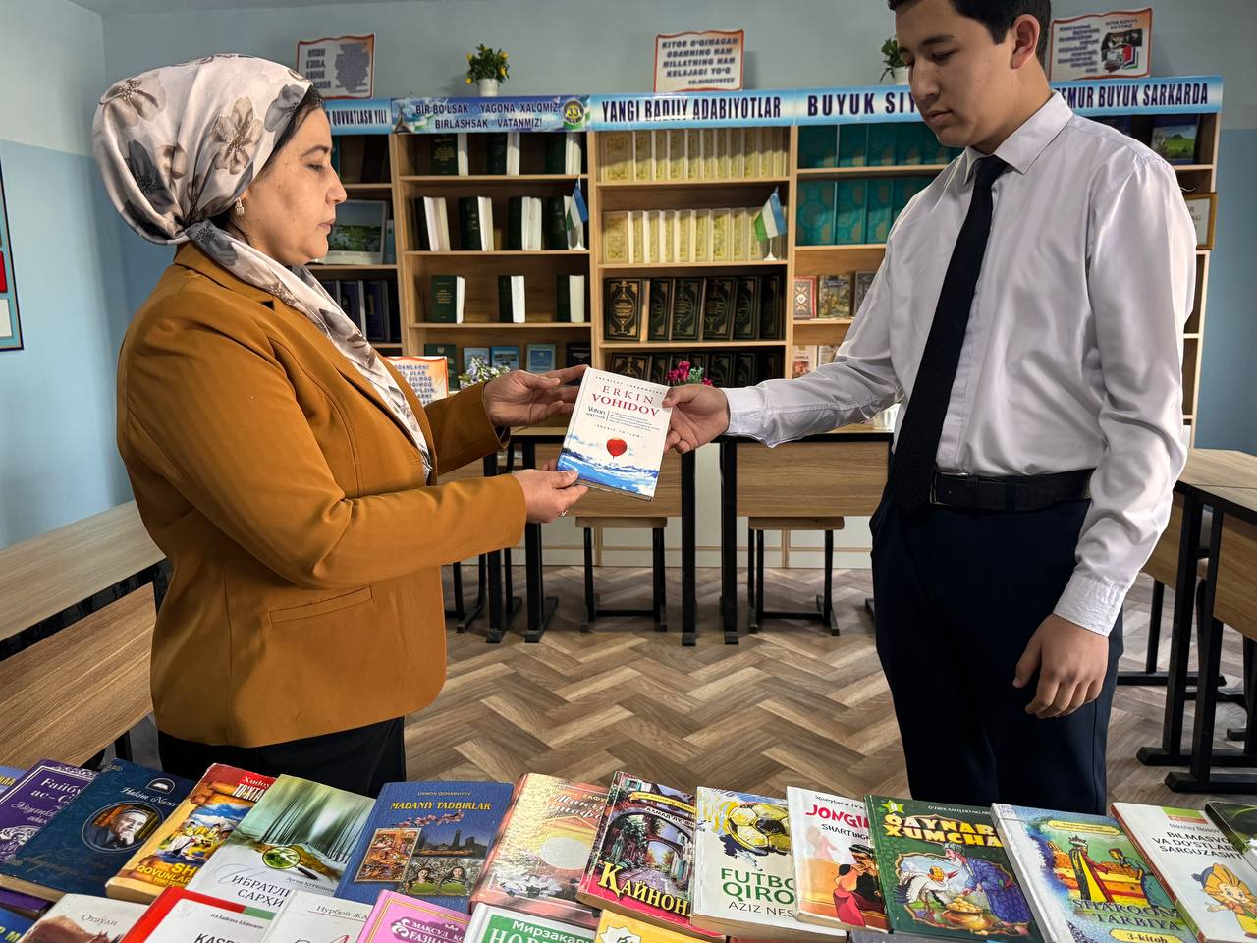
Asaka 1-son texnikumida ingliz tili fan o‘qituvchilari A. Anvarjonov va O. Soliyev tomonidan zamonaviy metodlar asosida ochiq dars o‘tkazildi.
•
Dars jarayonida o‘quvchilarga ingliz tilida erkin fikrlash, muloqot qilish va nutq madaniyatini shakllantirishga qaratilgan topshiriqlar taqdim etildi. O‘qituvchilar interaktiv uslublardan foydalanib, o‘quvchilarning darsdagi faolligini oshirdi hamda ularni “speaking”, “listening” kabi ko‘nikmalar bo‘yicha mustaqil ishlashga yo‘naltirdilar.

Slide 21
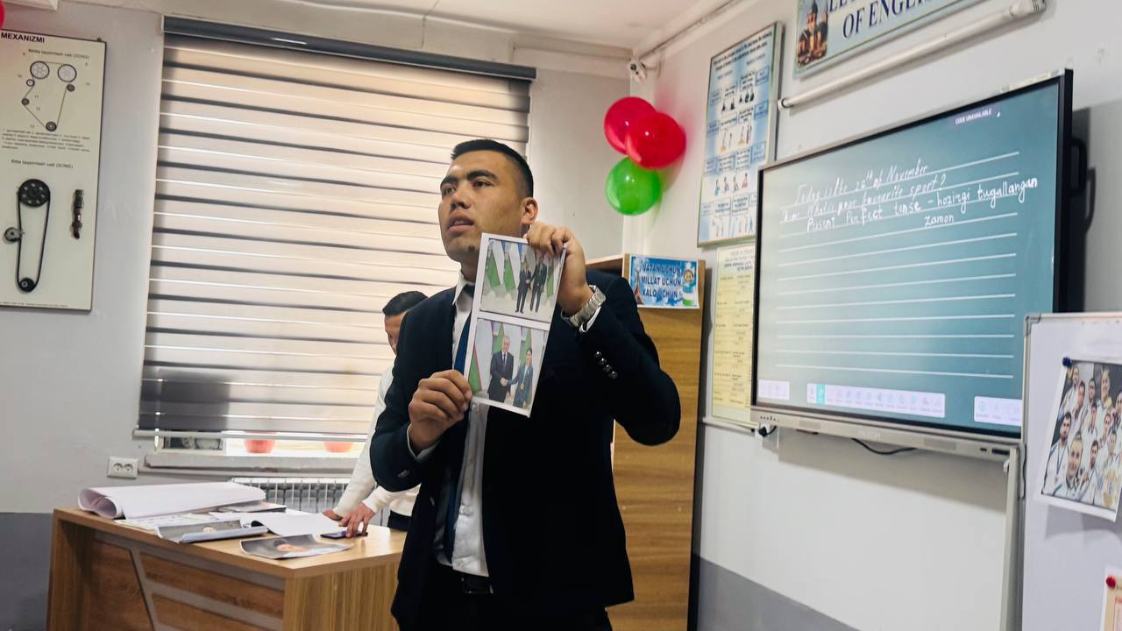

Slide 22
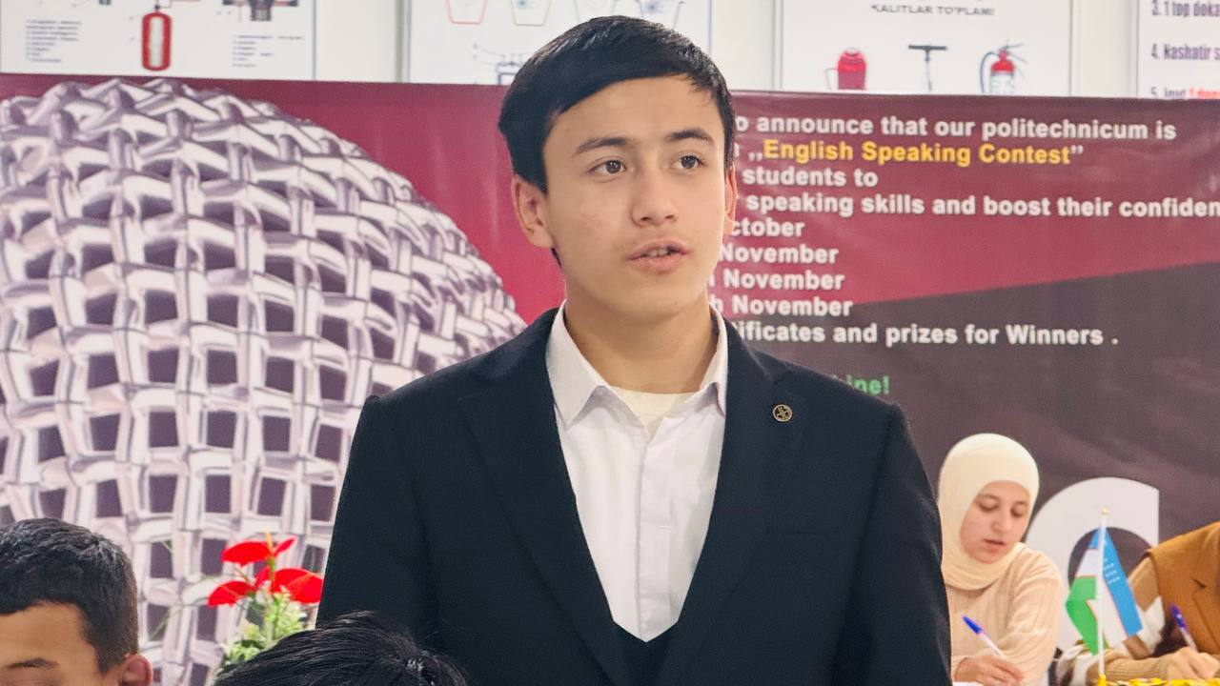

Slide 23
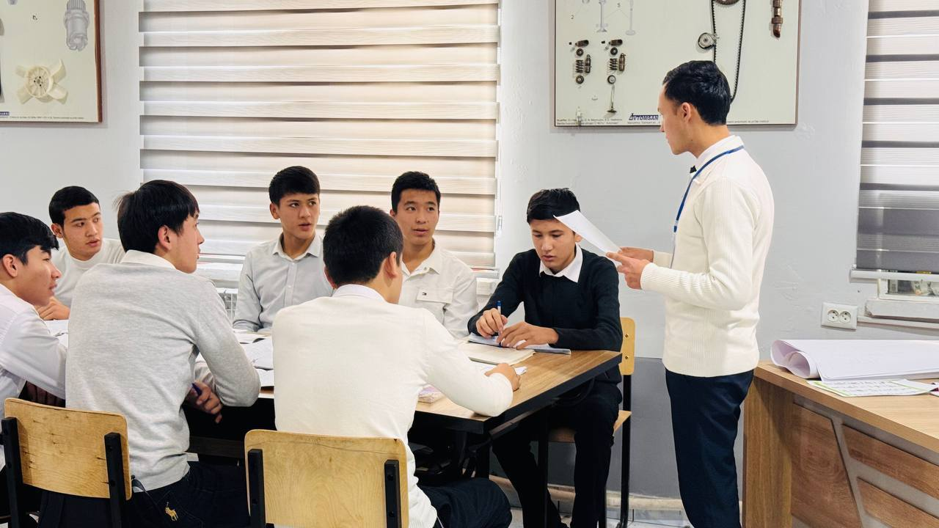

Slide 24
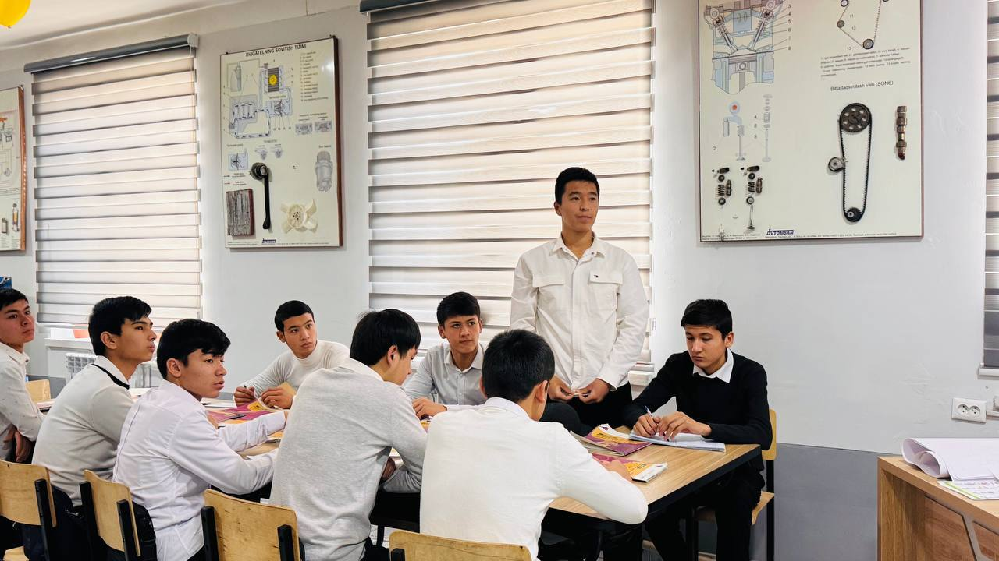

Slide 25
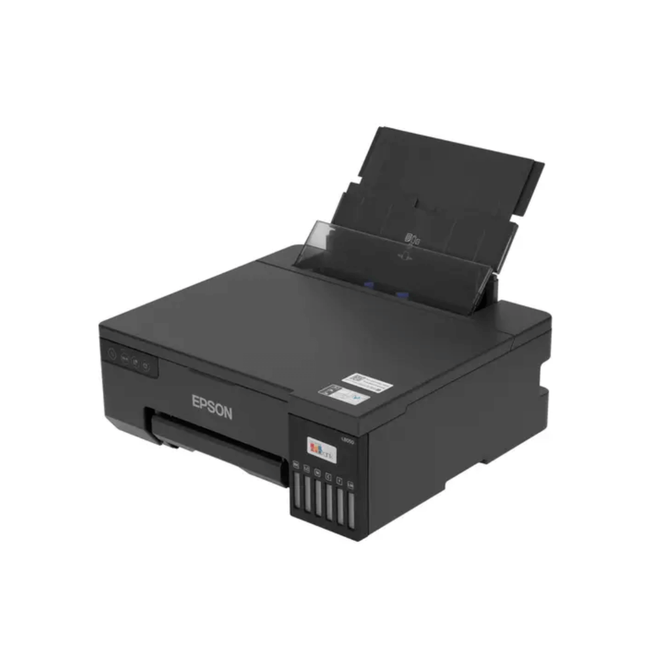
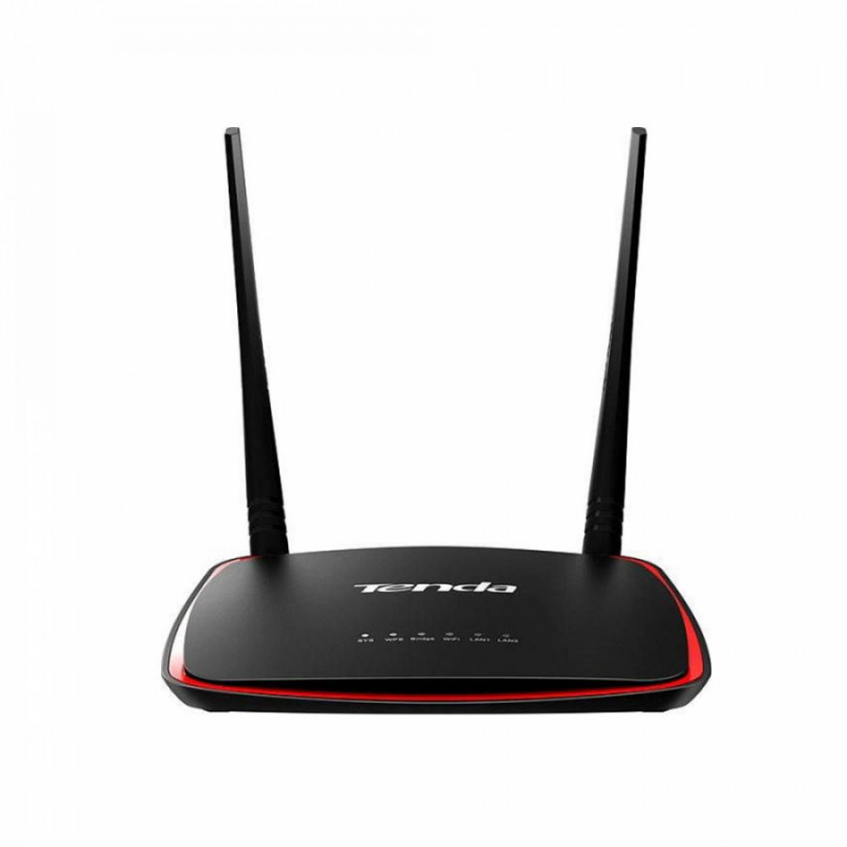
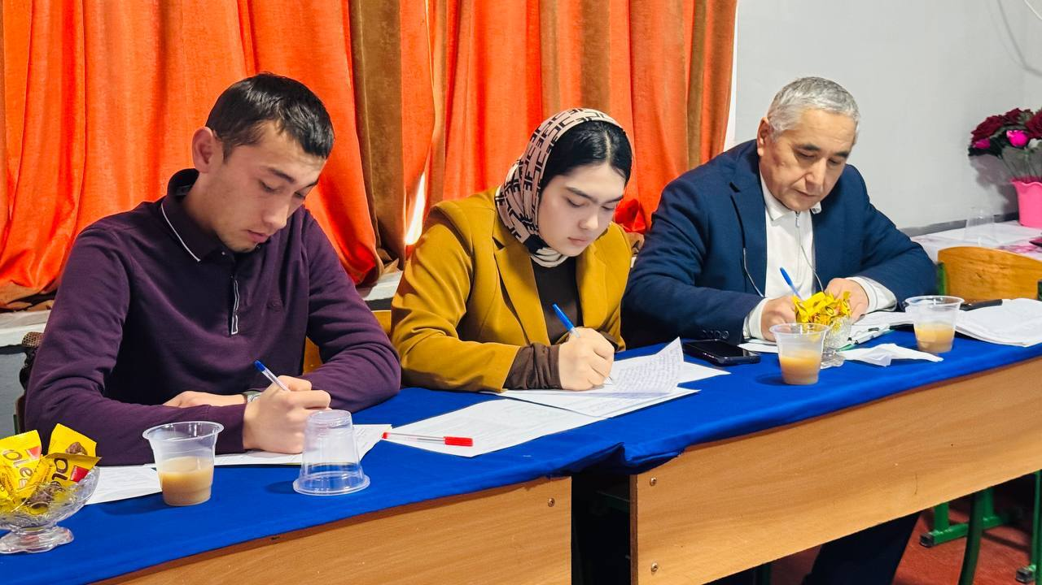
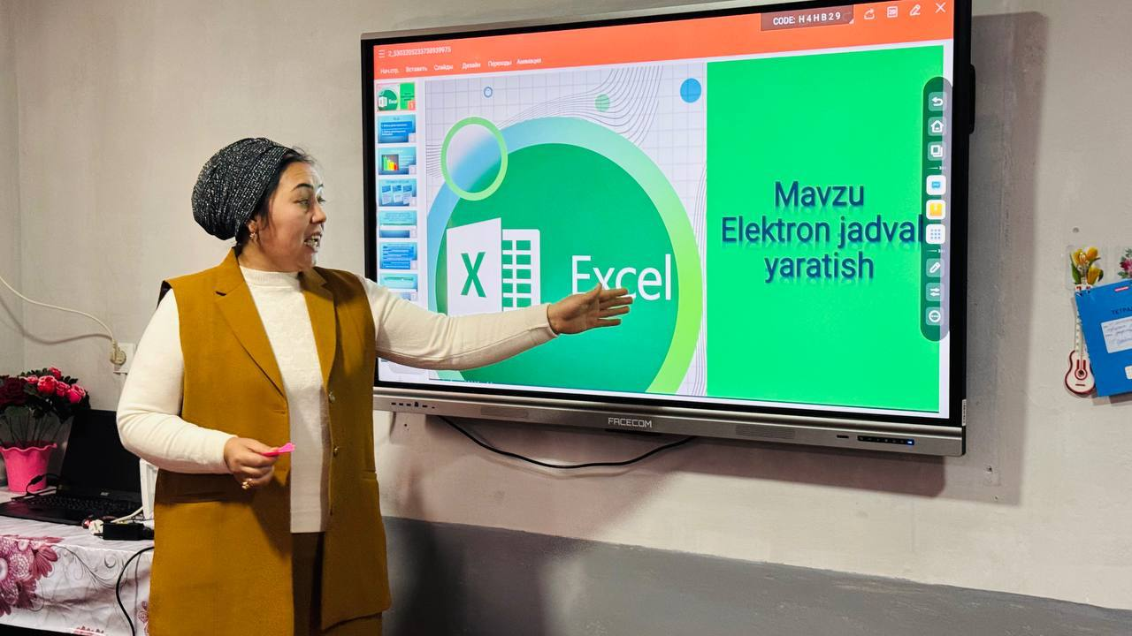
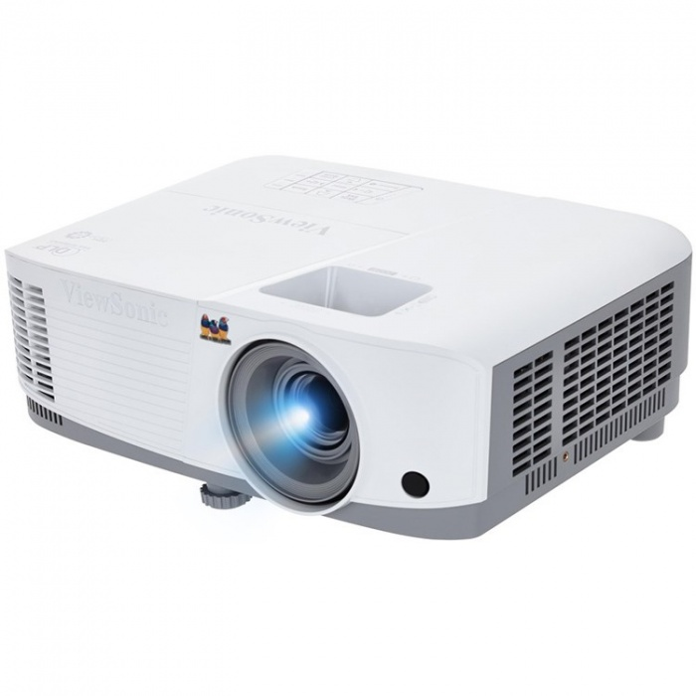
T.Qurbonova hamda N. Yusupovalar tomonidan 10.25 guruhida òtkazildi va na' munali deb topildi. 5.12.2025
•
Ustozlar darsni kirish qismi bilan boshladilar va elektron jadvalning kundalik hayotda, ta’limda hamda ish jarayonida qanchalik muhim ekanligini tushuntirib berdilar. Shundan so‘ng, o‘quvchilarga Microsoft Excel / Google Sheets dasturining asosiy oynasi, ustun va satrlar, katakchalar, funksiyalar oynasi haqida amaliy ko‘rsatmalar berildi.

Slide 26
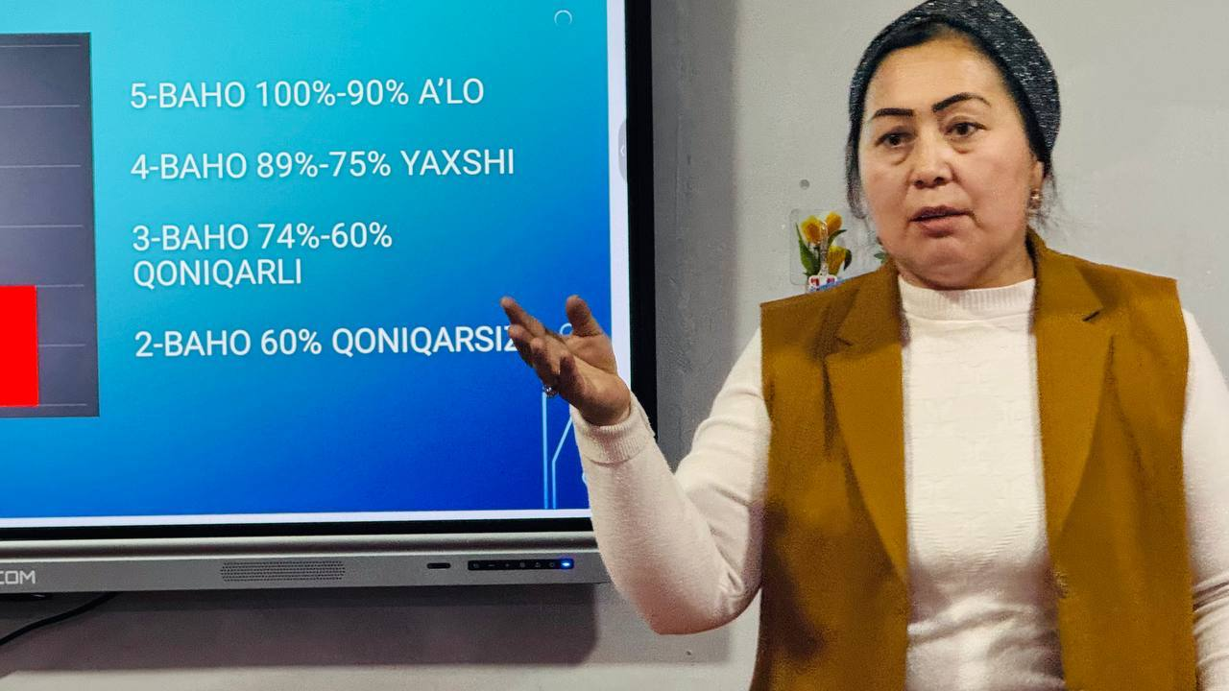

Slide 28
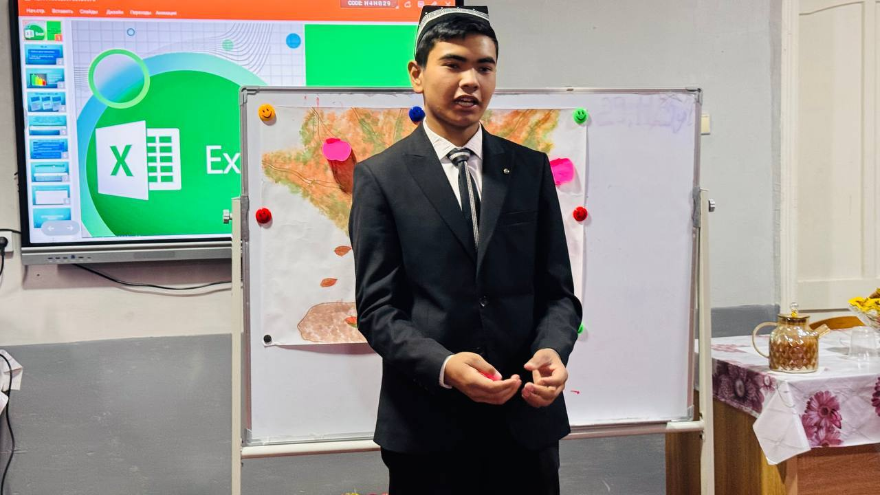

Slide 29
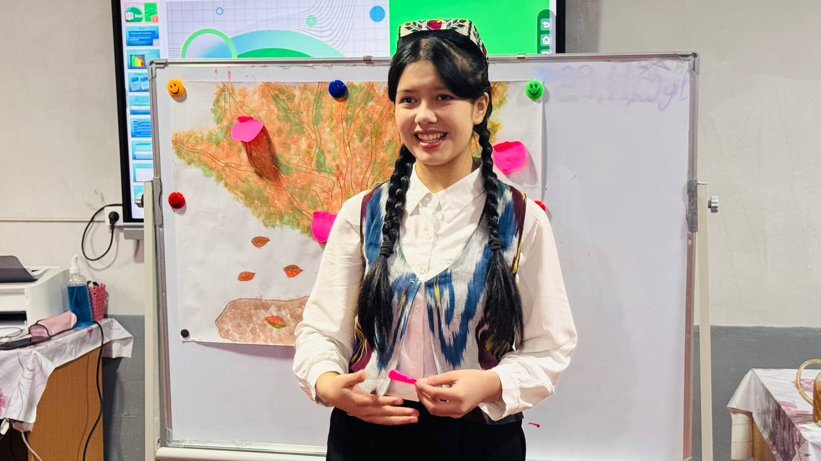

Slide 30
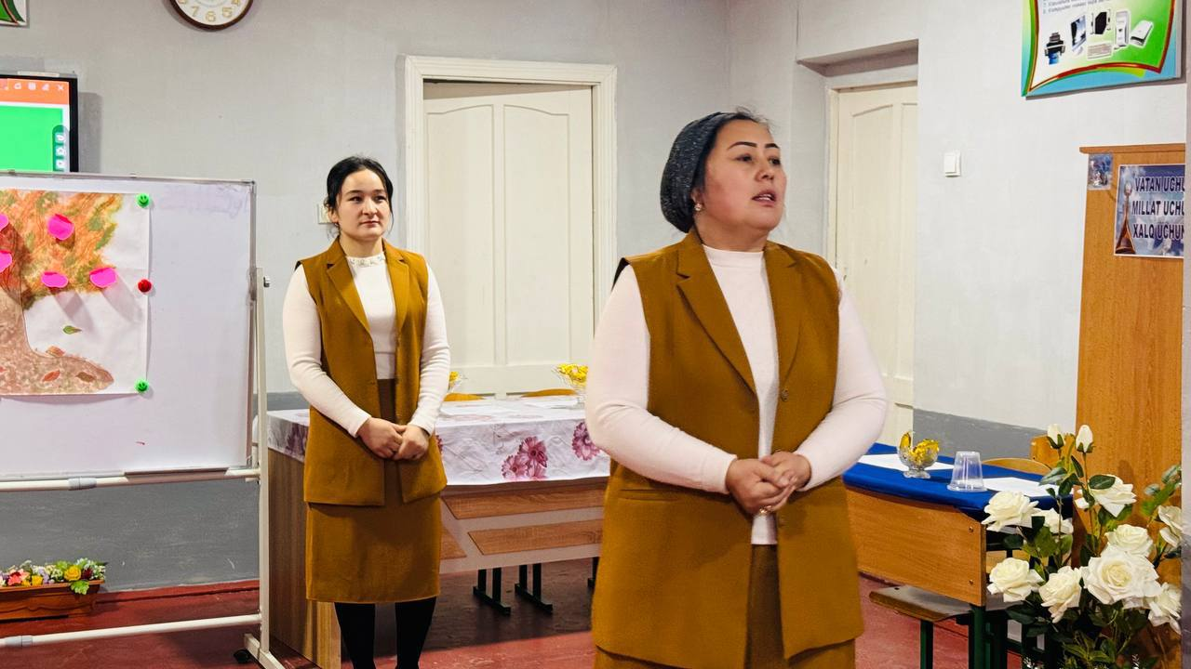

Slide 31
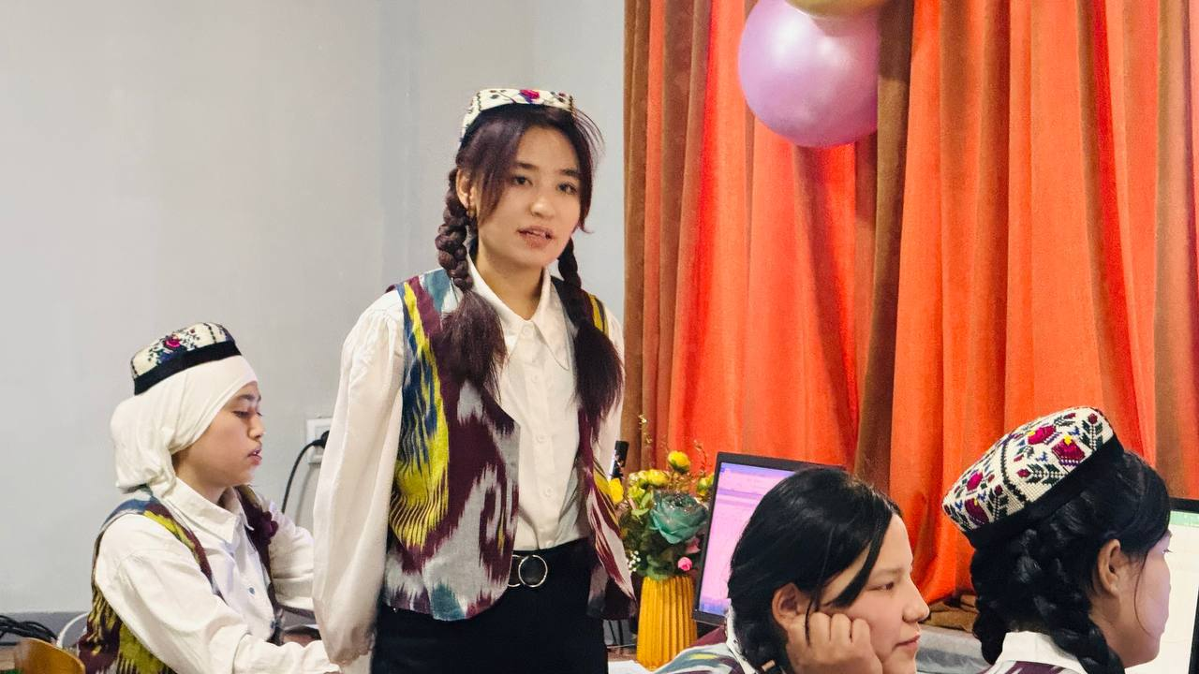

Slide 32
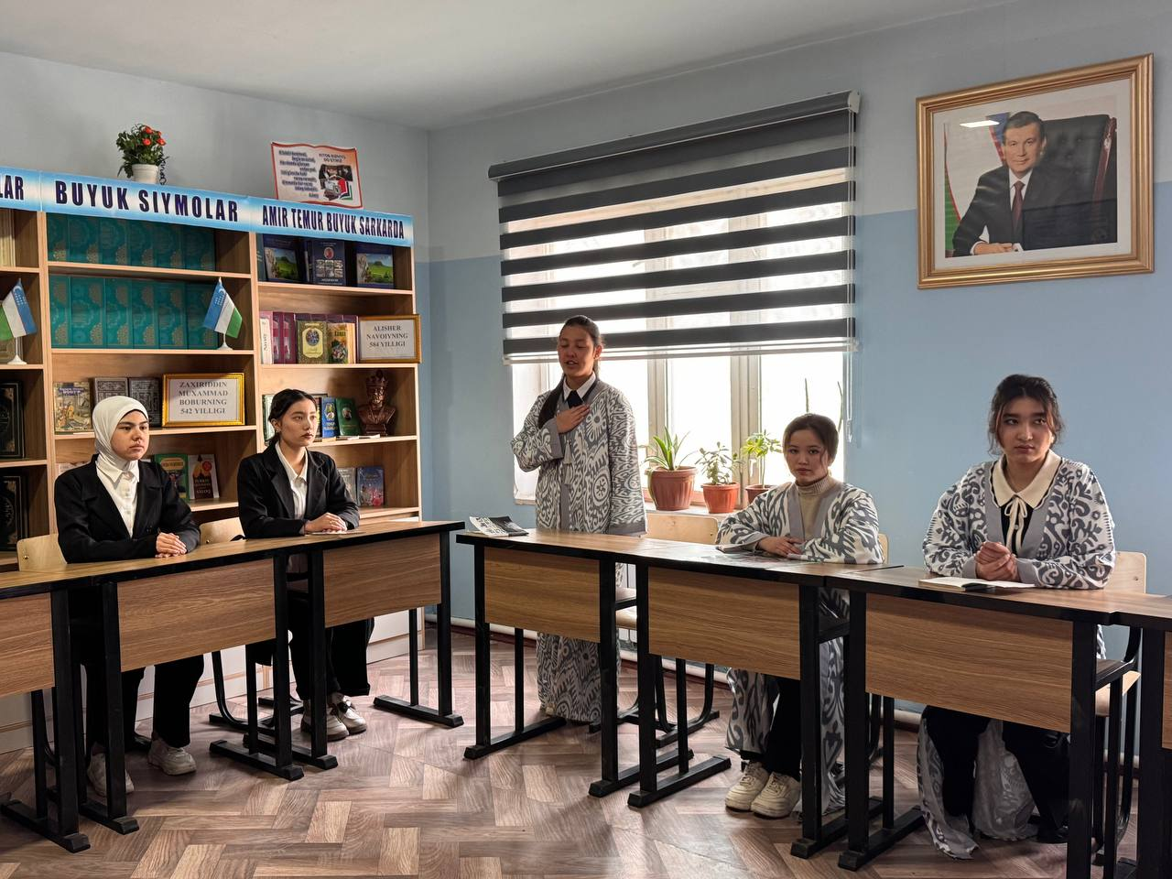
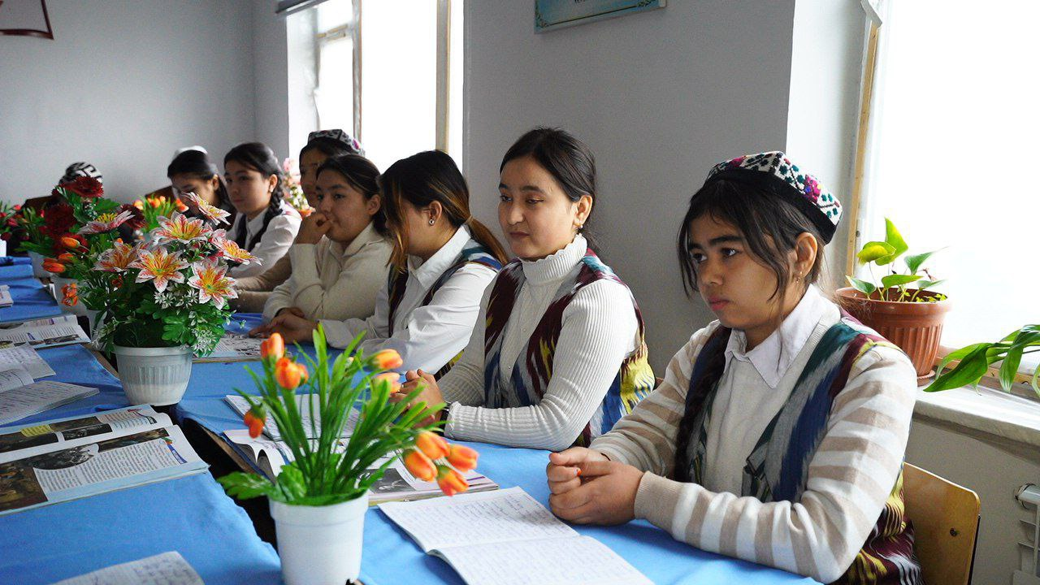
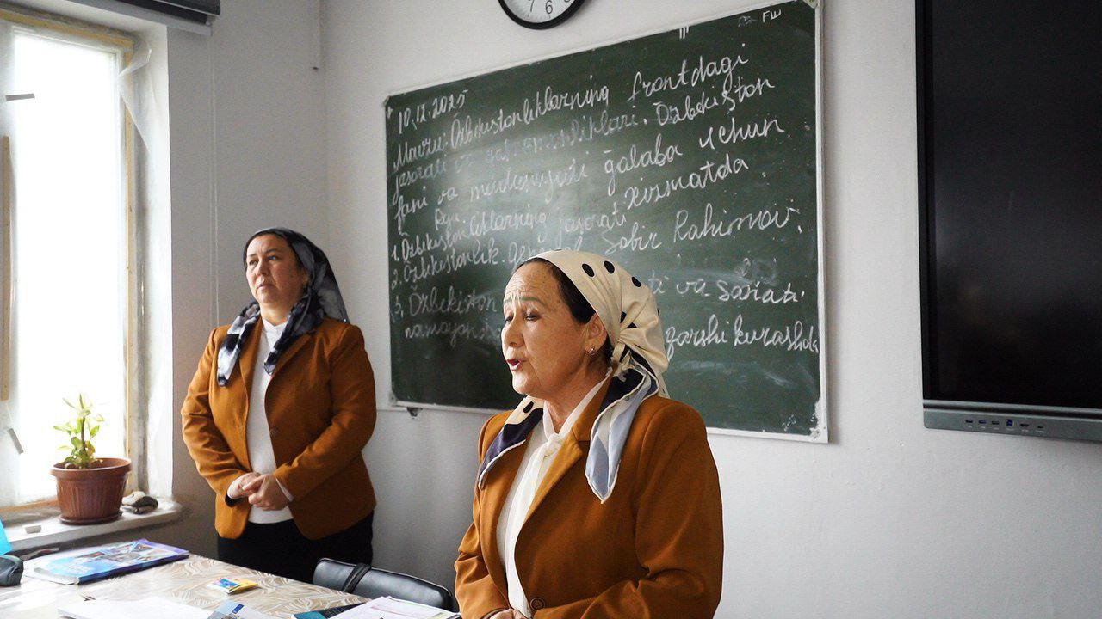
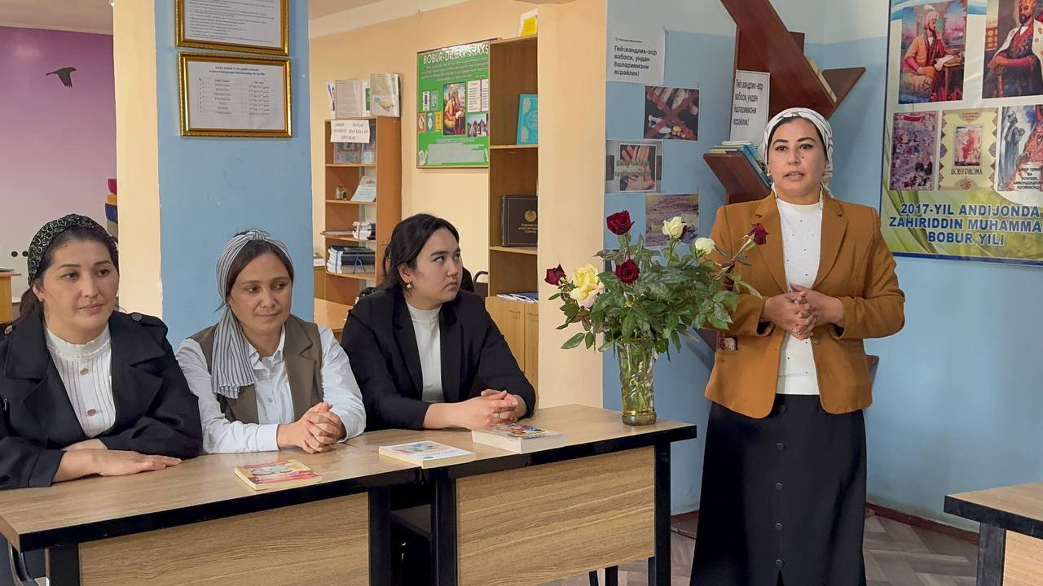
Asaka 1- son texnikumida tarix fani òqituvchilari D. Xamdamova hamda S. Abduqodirova tomonidan ochiq na'munaviy òquv mashğuloti òtkazildi.
• Ochiq darsda Òzbek xalqining urush yillaridagi jasorati, mardonavor kòrsatgan qahramonliklari, urush va urushdan keyingi yillarda Òzbekistonda ilm fanning rivojlanishi kabi ma' lumotlar berildi.

Slide 33
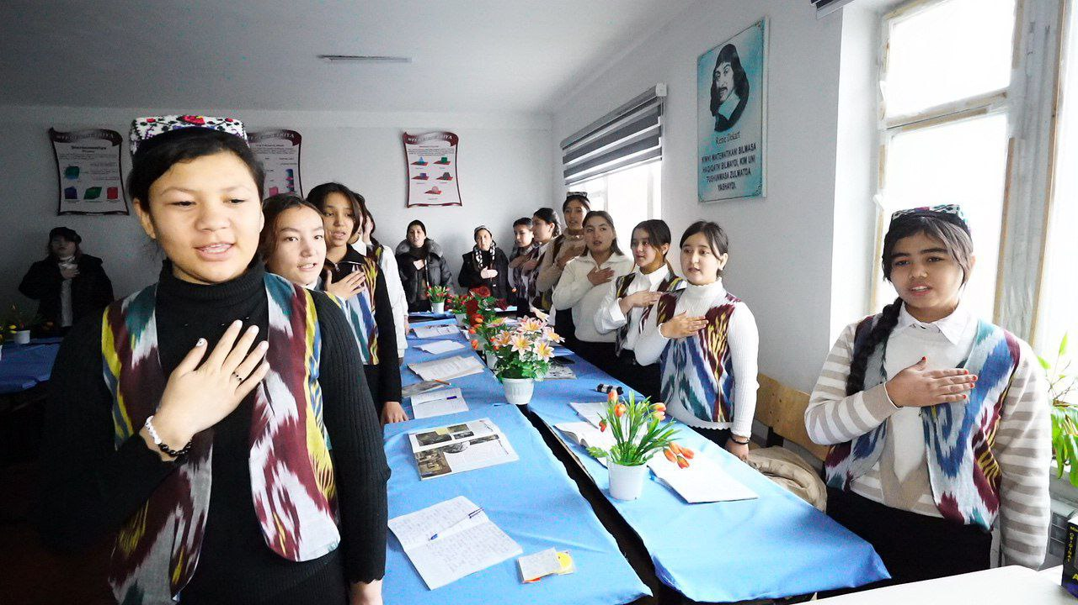

Slide 34
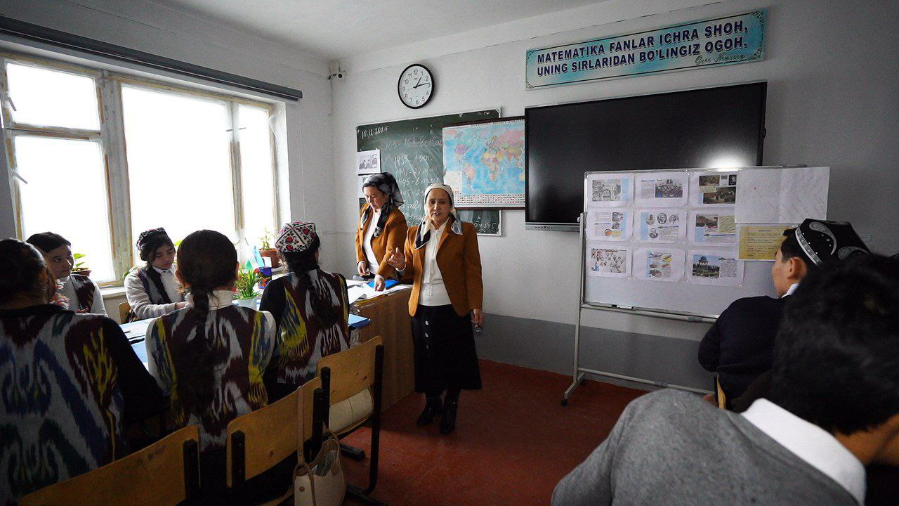

Slide 35
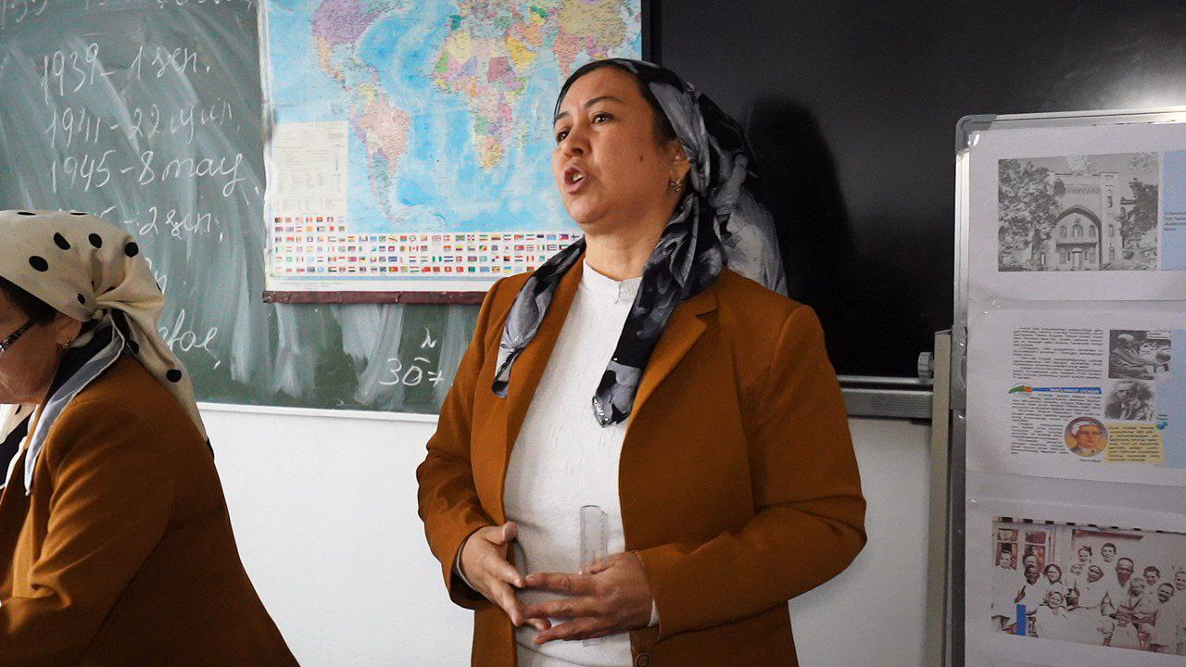

Slide 36


Slide 37


Slide 38



Asaka 1-son texnikumida informatika fanidan ochiq dars tashkil etildi. Darsni informatika fani o‘qituvchilari Usmonova M. va Yusupova N. olib bordilar.13.12.2025yil 12.24 guruhida
Ochiq dars davomida o‘quvchilarga grafik tasvirlar bilan ishlash, geometrik shakllar va vektorli obyektlarni to‘g‘ri joylashtirish bo‘yicha amaliy va nazariy tushunchalar berildi. Mashg‘ulotlar interfaol usullarda tashkil etilib, o‘quvchilarning mavzuni chuqurroq o‘zlashtirishlariga xizmat qildi.

Slide 39


Slide 41


Slide 42


Slide 43


Slide 44



Asaka 1-son texnikumida rus tili fanidan ochiq dars tashkil etildi. Dars davomida o‘quvchilarning nutq madaniyatini rivojlantirish, grammatika va leksik bilimlarini mustahkamlash, shuningdek, rus tilida erkin fikr bildirish ko‘nikmalarini oshirishga alohida e’tibor qaratildi.

Slide 46


Slide 47


Slide 48


Slide 50



Mazkur mashg‘ulot 14-24 guruh o‘quvchilari ishtirokida bo‘lib o‘tdi. Ochiq darsni ishlab chiqarish ta’limi ustalari Yuldasheva D. va Kamolxoniva M. olib bordilar.

Slide 51


Slide 52


Slide 53


Slide 54


Slide 56

Yanvar oyida ona tili va adabiyot òqituvchilari
Z. Bozorboyeva hamda A Mamatovlar tomonidan
Yusuf Xos Hojibning Qutadğu bilig asari mavzusida master klass ótkazildi.

Slide 57


Slide 58


Slide 59


Slide 60

ETIBORINGIZ UCHUN RAXMAT !

